Slide 1
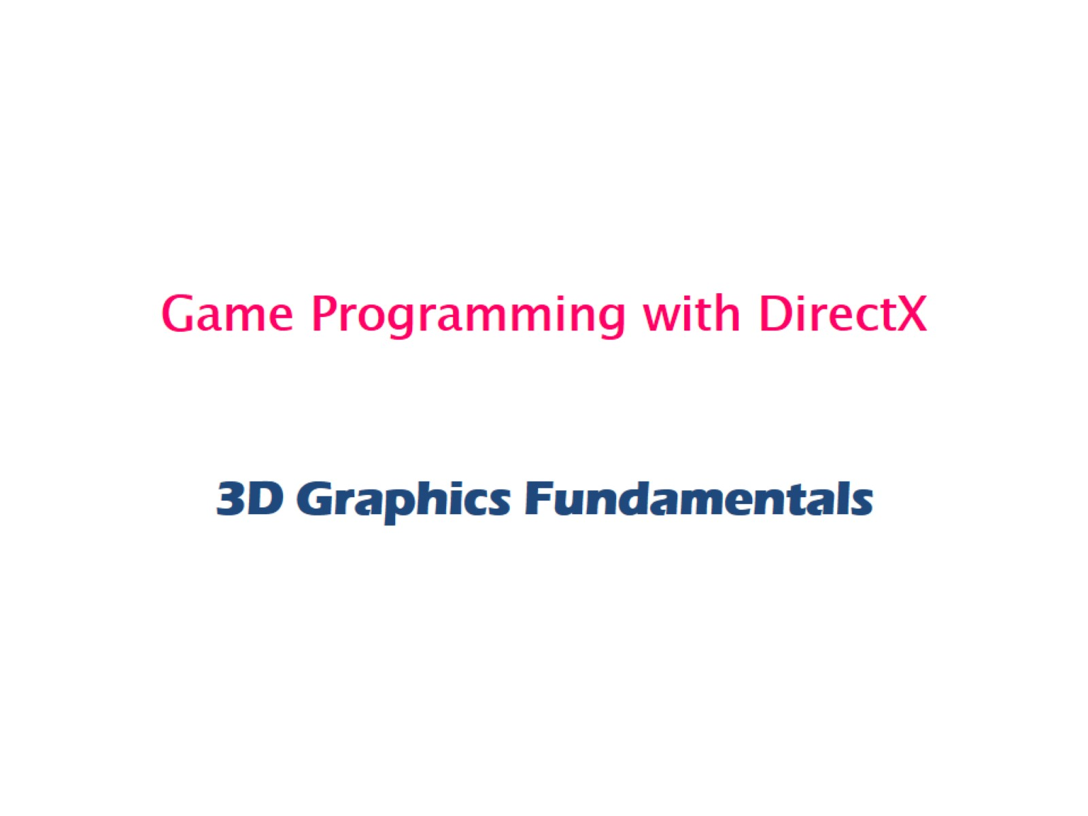
Game Programming with DirectX

Slide 2
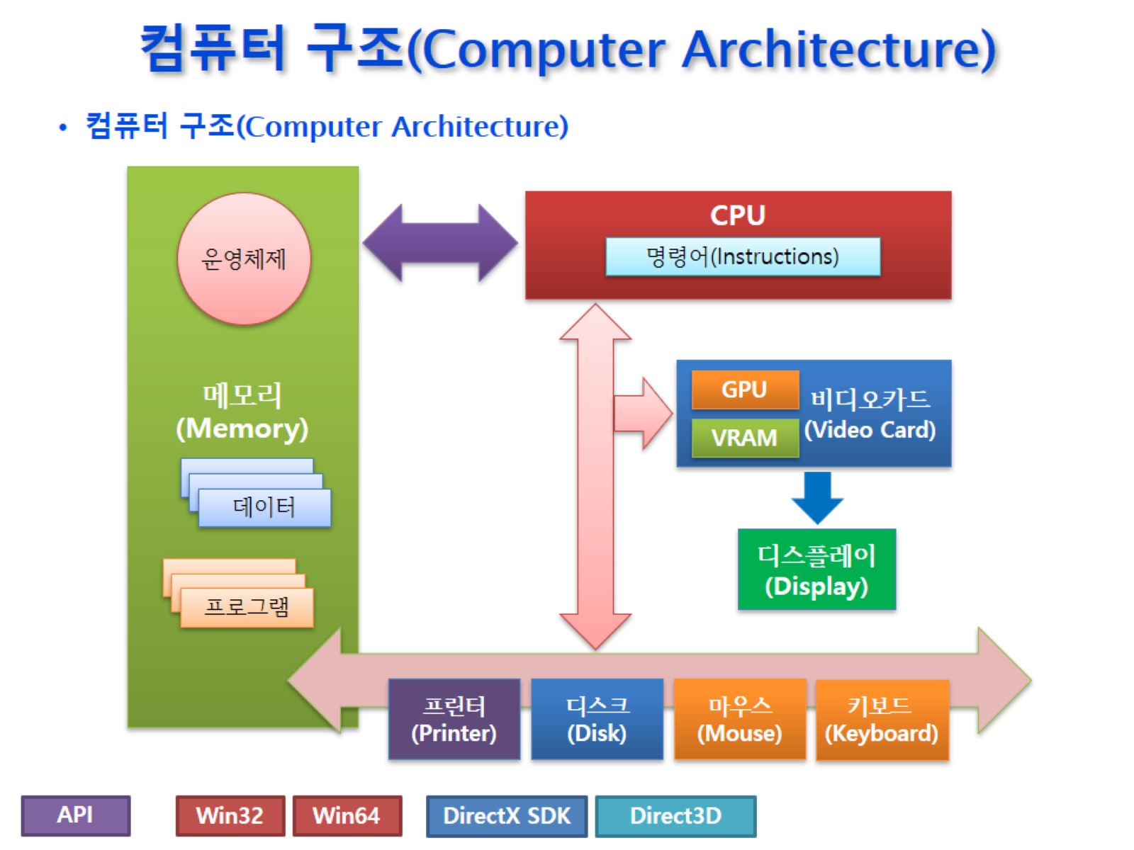
컴퓨터 구조(Computer Architecture)
Notes:
모든 화면 출력은 gpu를 통하게 할 것임
게임에서 중요한 것: 30~60프레임레이트 유지할 것 (프레임만큼 초당 input 가능) – 제일 중요, gpu을 혹사 시켜야 함

Slide 3
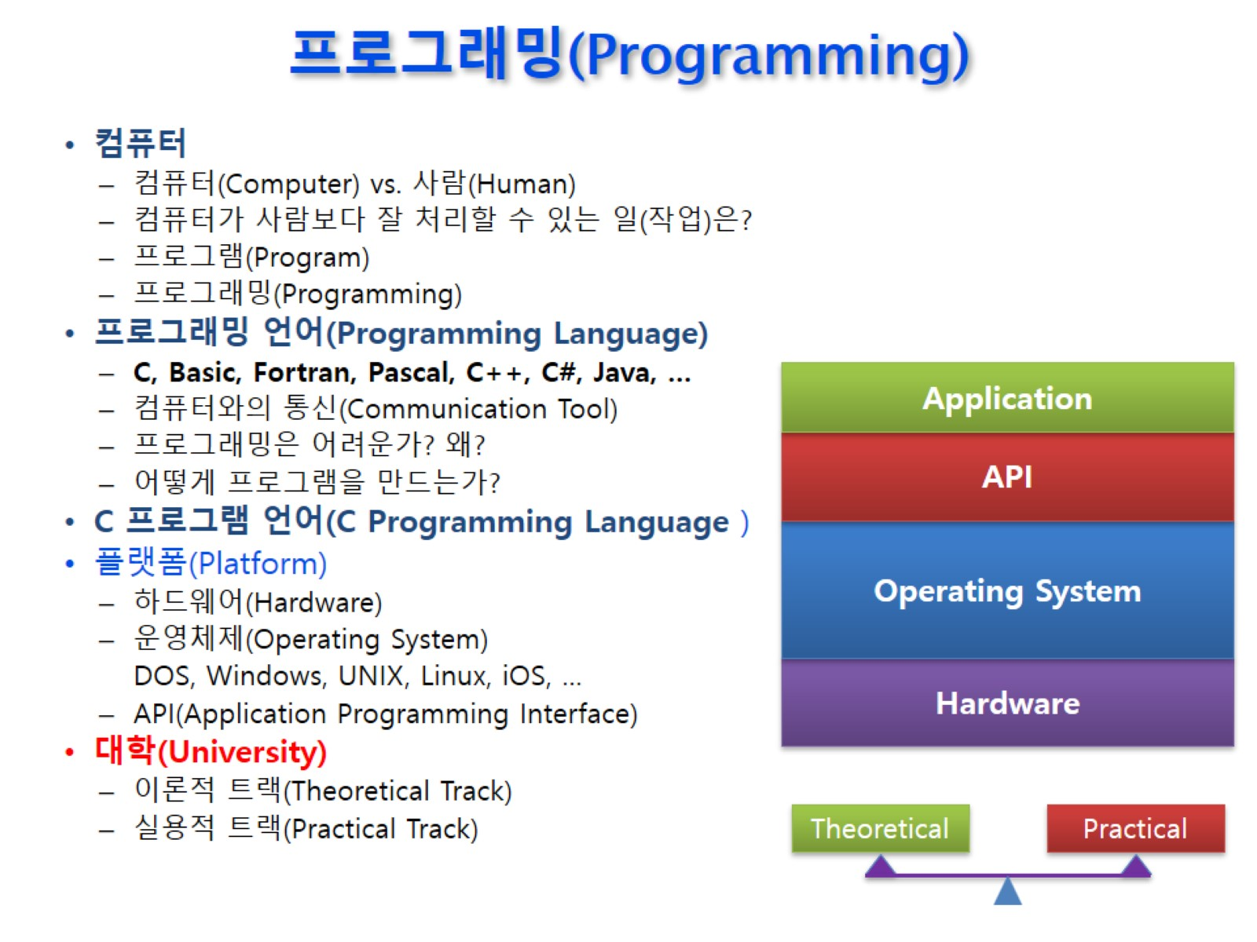
프로그래밍(Programming)

Slide 4
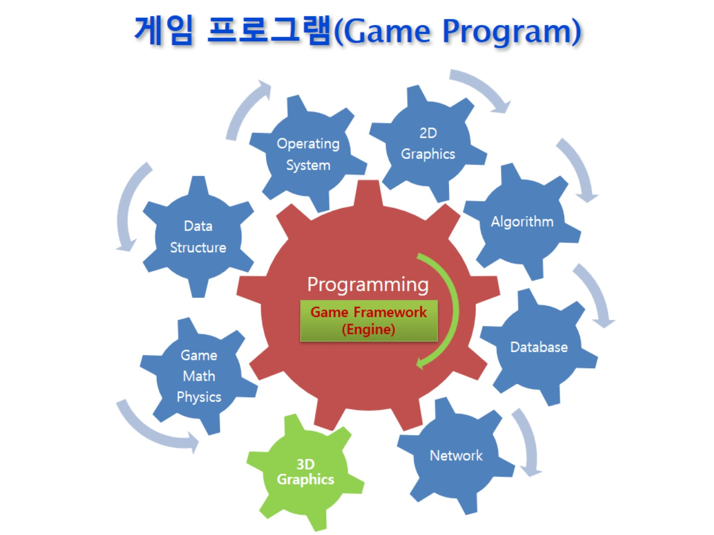
게임 프로그램(Game Program)

Slide 5
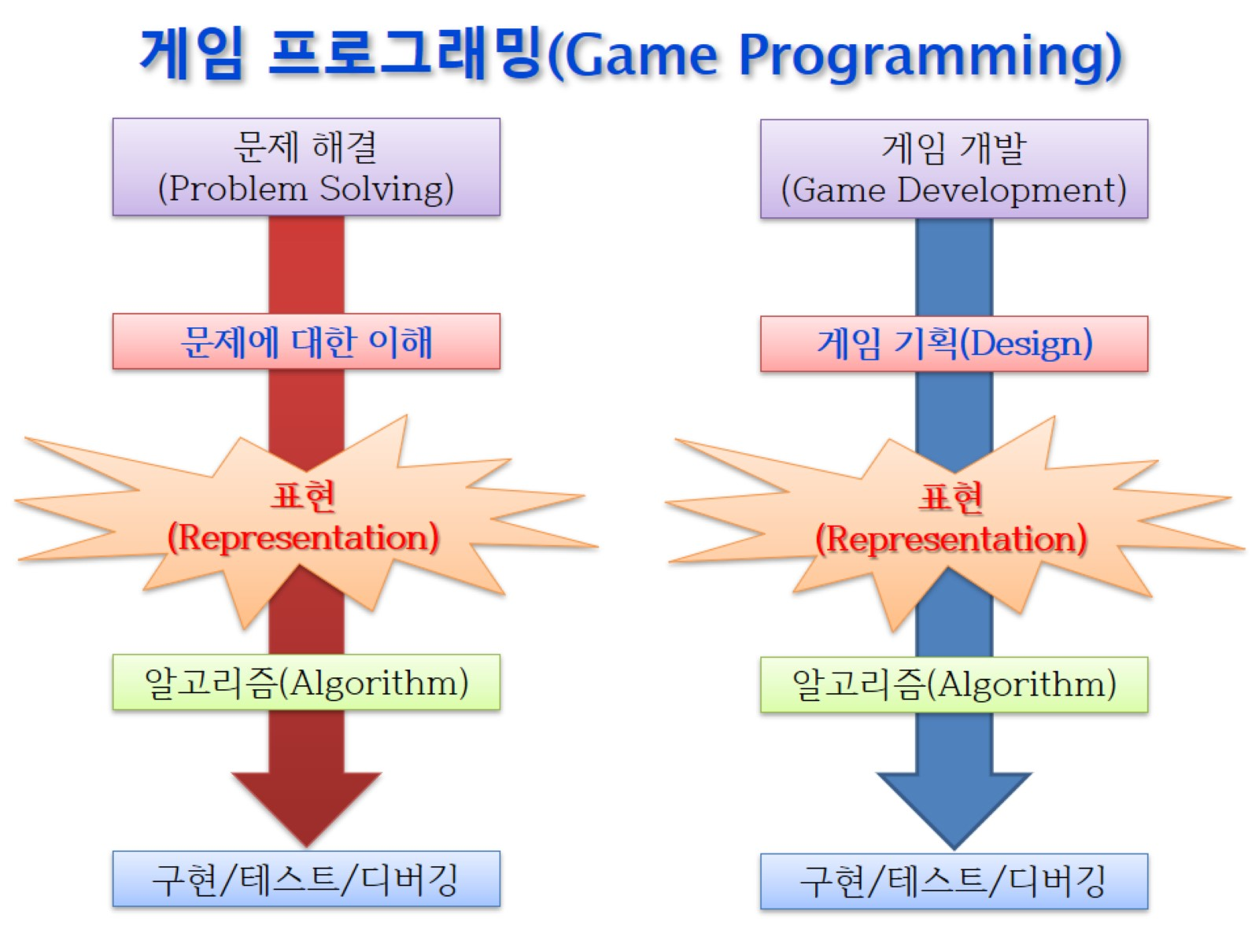

게임 프로그래밍(Game Programming)
Notes:
추상적으로 만들어진 기획을 구체적으로 어떻게 표현할건지가 중요
표현에 대한 문제를 해결하면 알고리즘은 그에 따라 정해짐

Slide 6
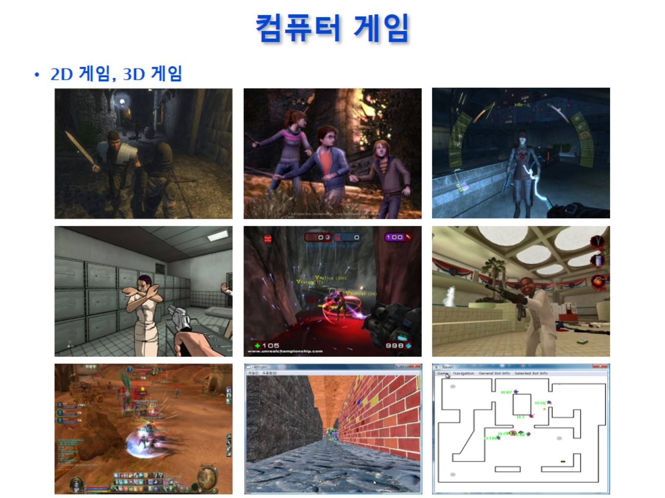
컴퓨터 게임
Notes:
표현의 차이로 2d, 3d를 구분함
게임 세상의 데이터가 3d로 되어 있어야함

Slide 7
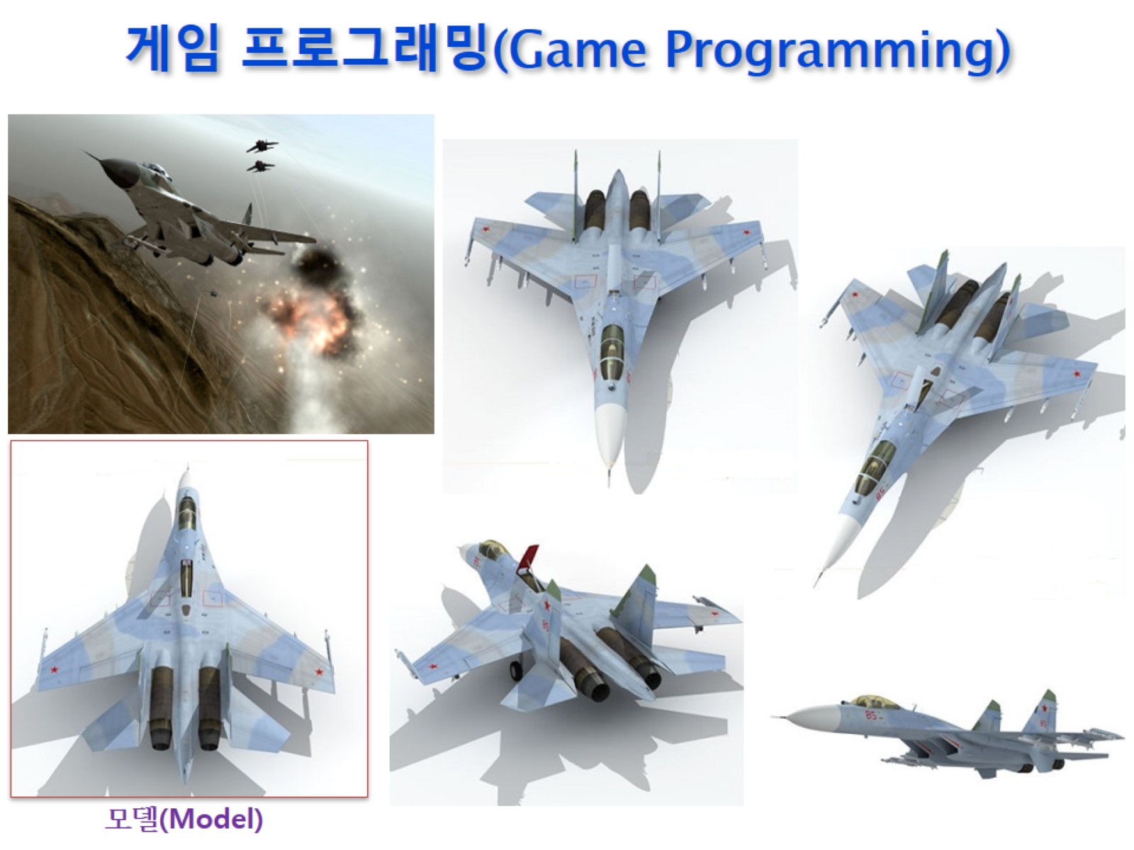
게임 프로그래밍(Game Programming)

Slide 8
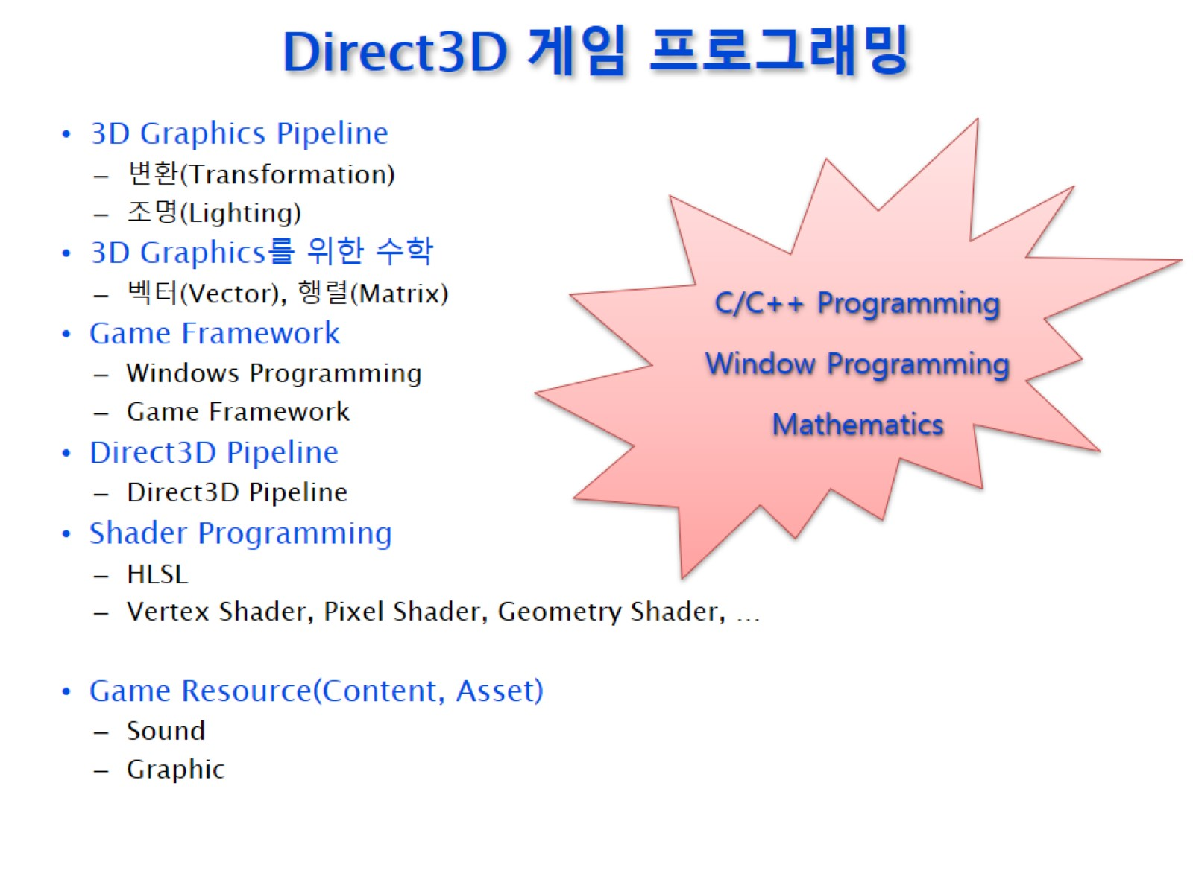
Direct3D 게임 프로그래밍

Slide 9
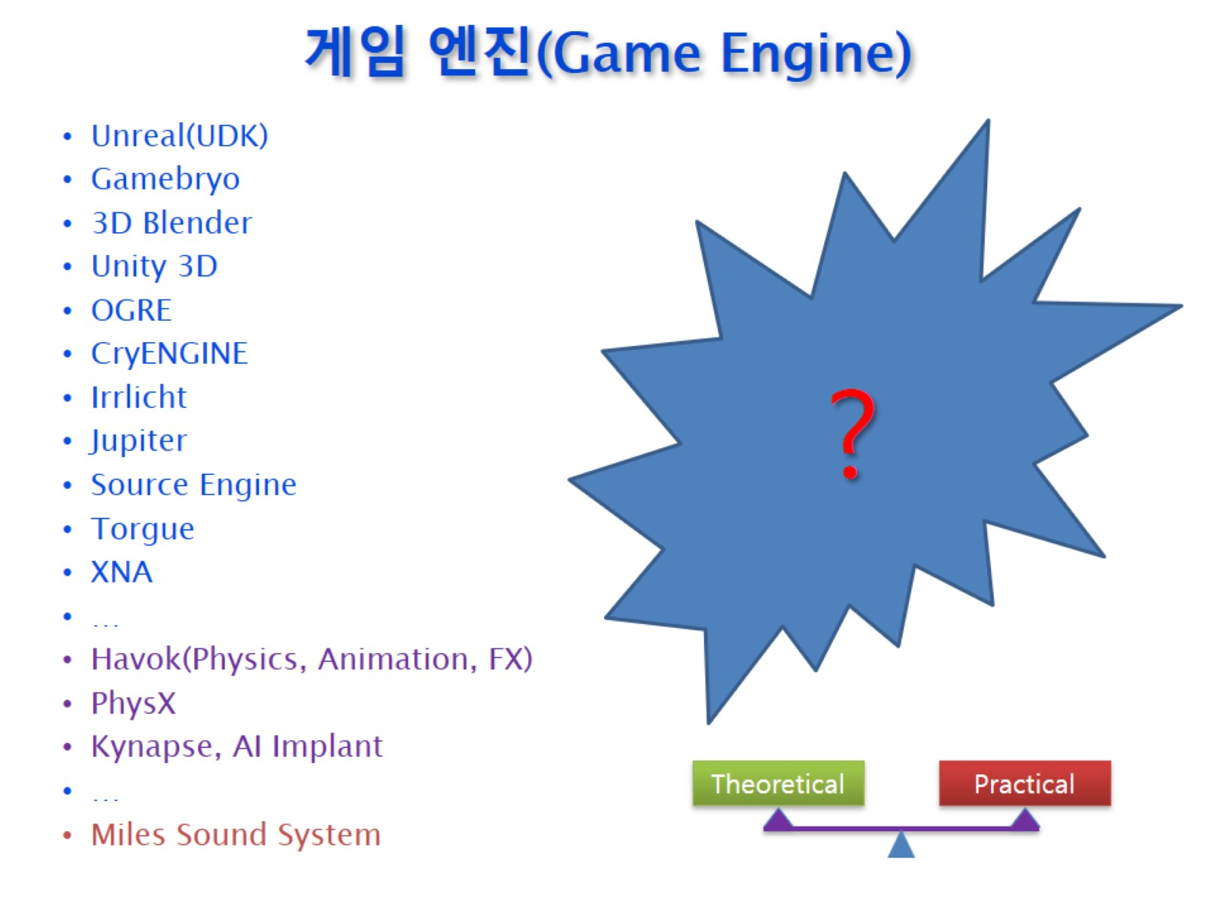
게임 엔진(Game Engine)

Slide 10
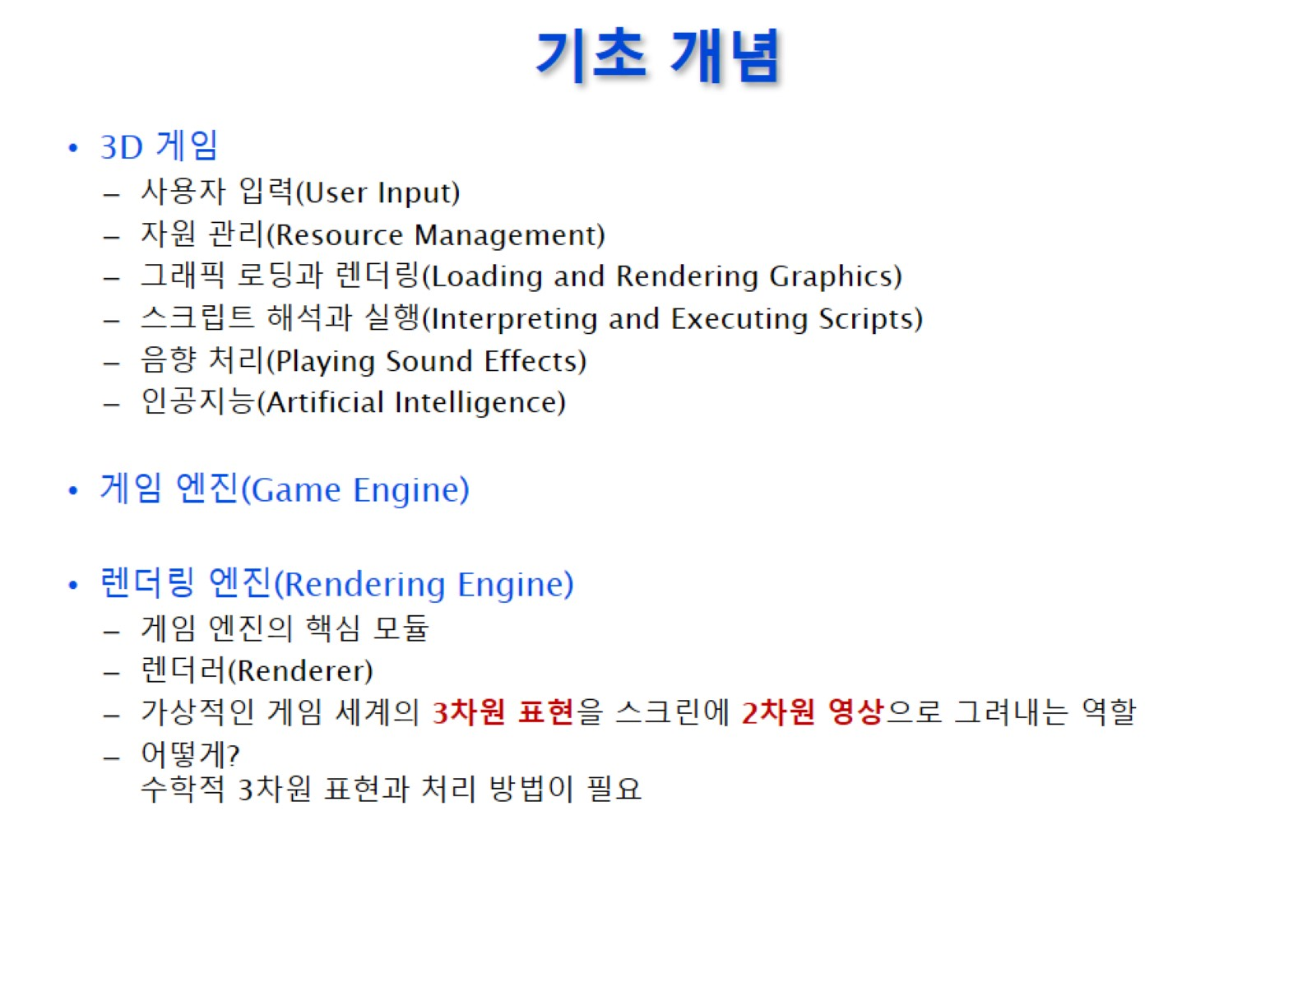
기초 개념

Slide 11
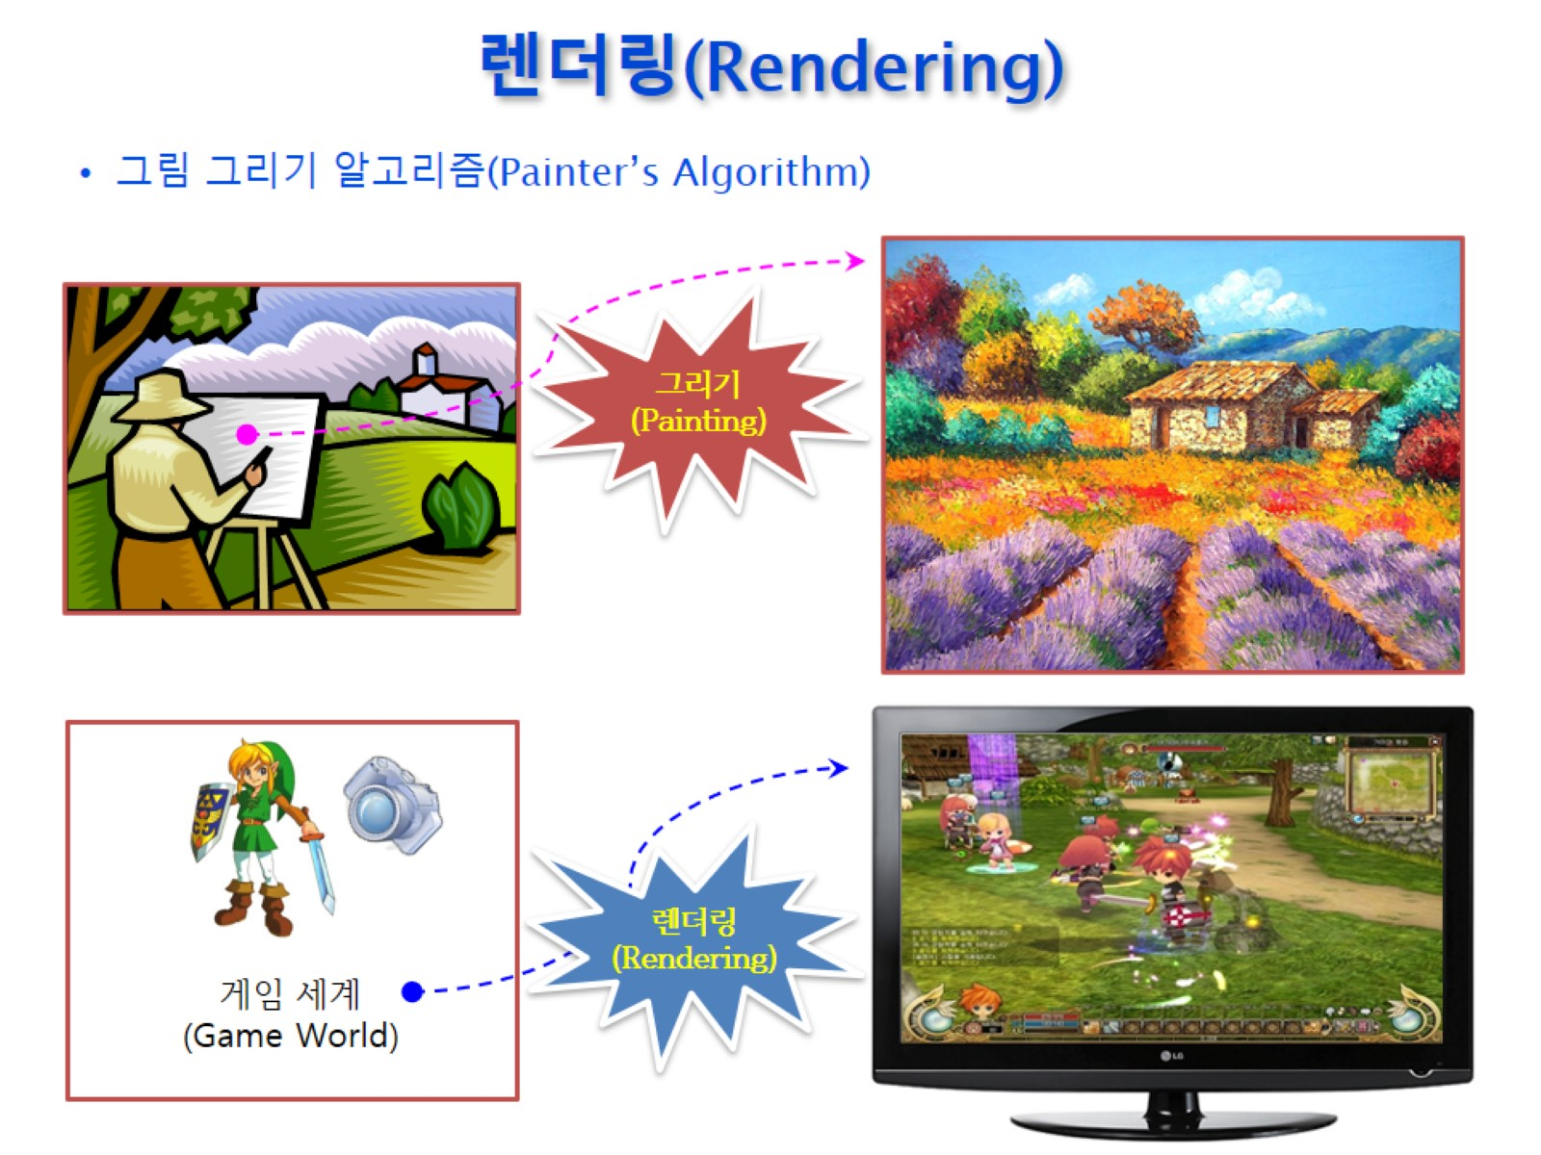
렌더링(Rendering)
Notes:
멀리 있는 것을 먼저 그린다, 멀리있는 것은 작게 그린다. // 빨리 그리는 것도 중요함
렌더링 – 3d모델을 2d화면으로 보여주기(?)
고려할 부분 | Batch processing: 동일한 작업들을 같이 한번에 작업함 (구글에 batch batch batch검색해보기)

Slide 12
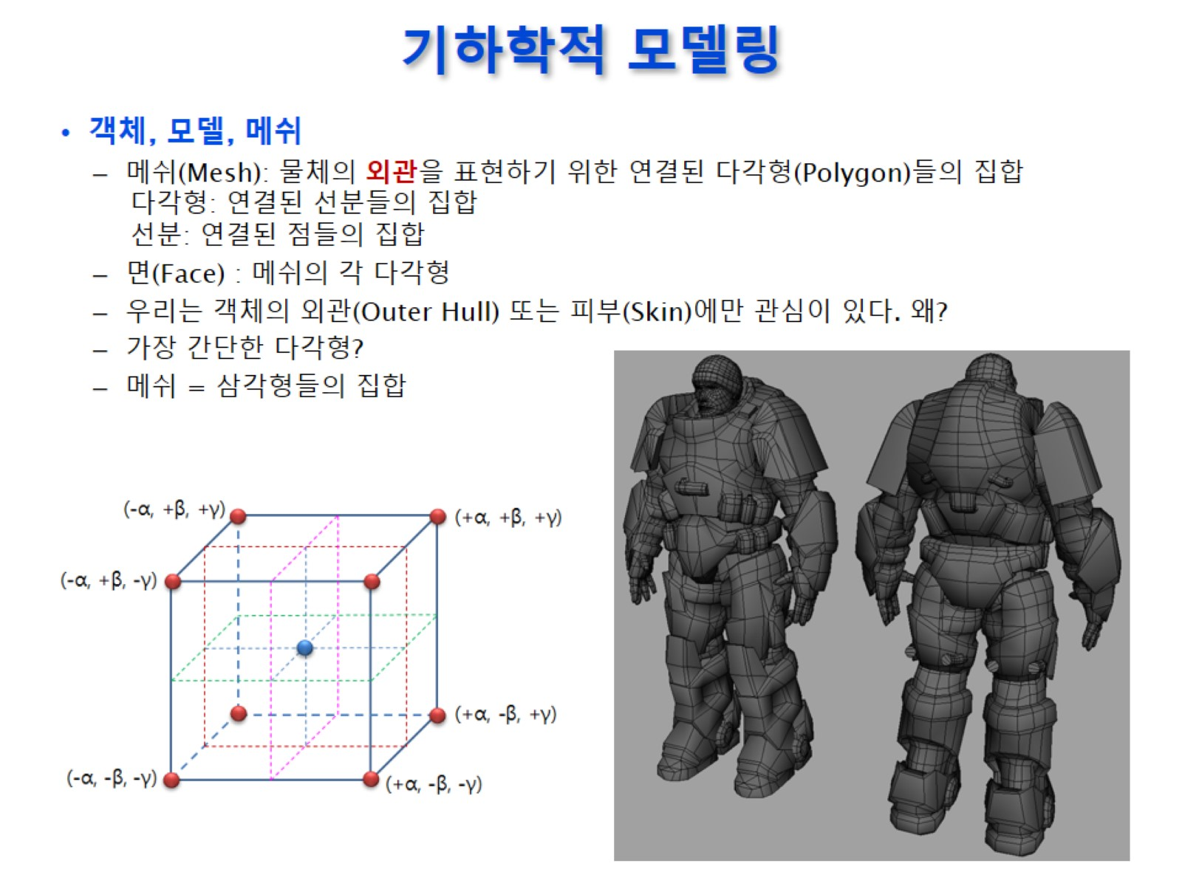

기하학적 모델링
Notes:
모델(메쉬): 객체의 겉모양을 3d로 표현한 것, 읽기 전용 데이터
여려운 객체들은 삼각형으로 표현

Slide 13
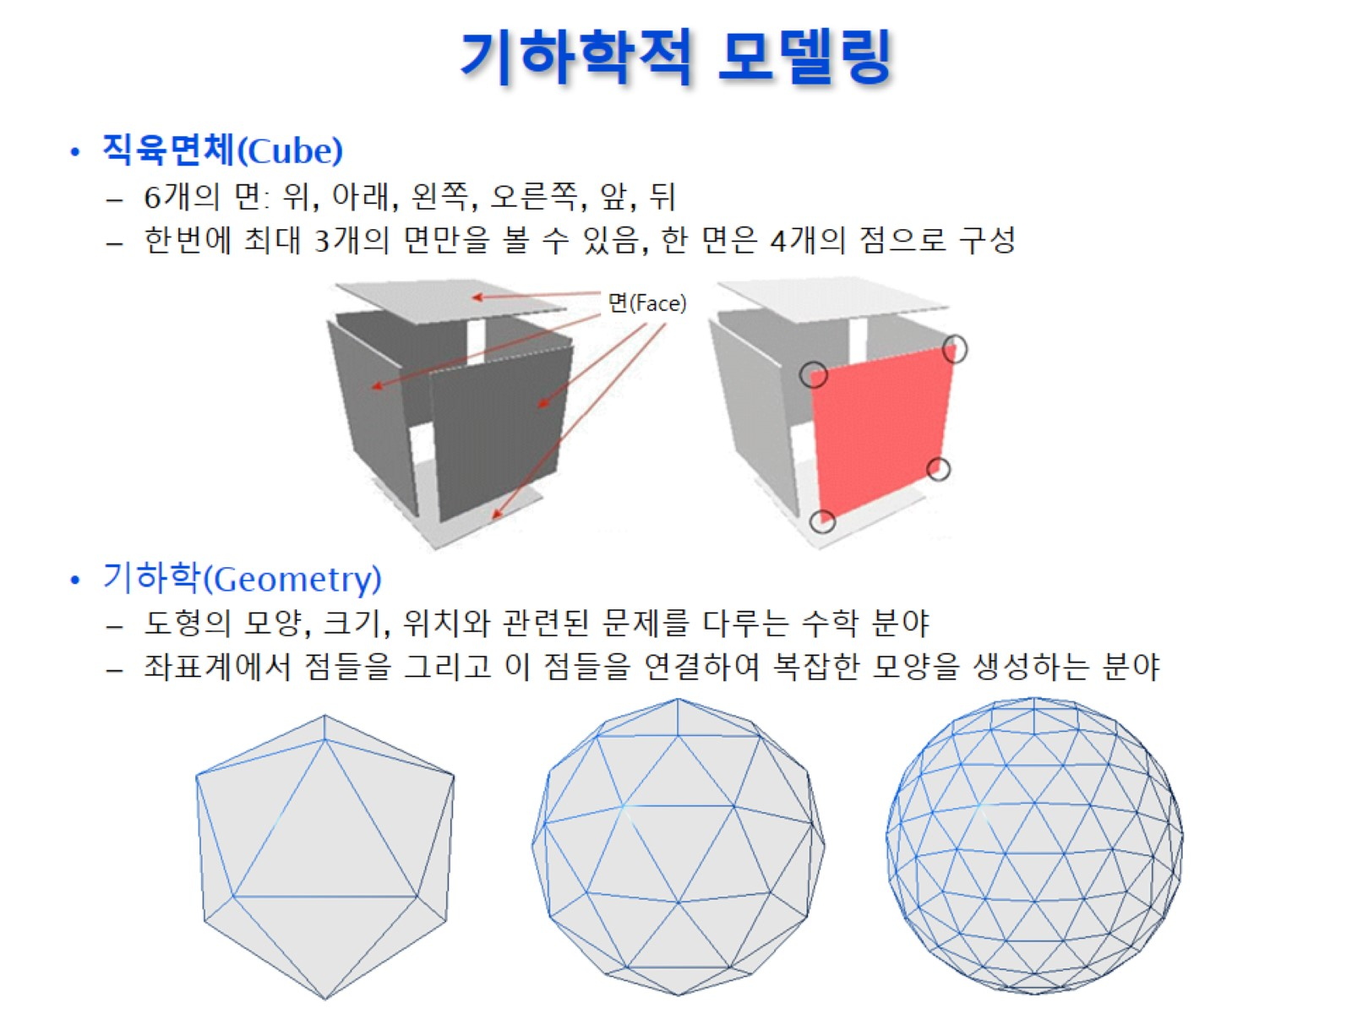
기하학적 모델링
Notes:
로우폴리곤, 하이폴리곤
기계마다 로우폴리곤, 하이폴리곤 기준이 다름(ex-하이 폴리곤: 컴퓨터 – 수백만개, 모바일- 수십만개)

Slide 14
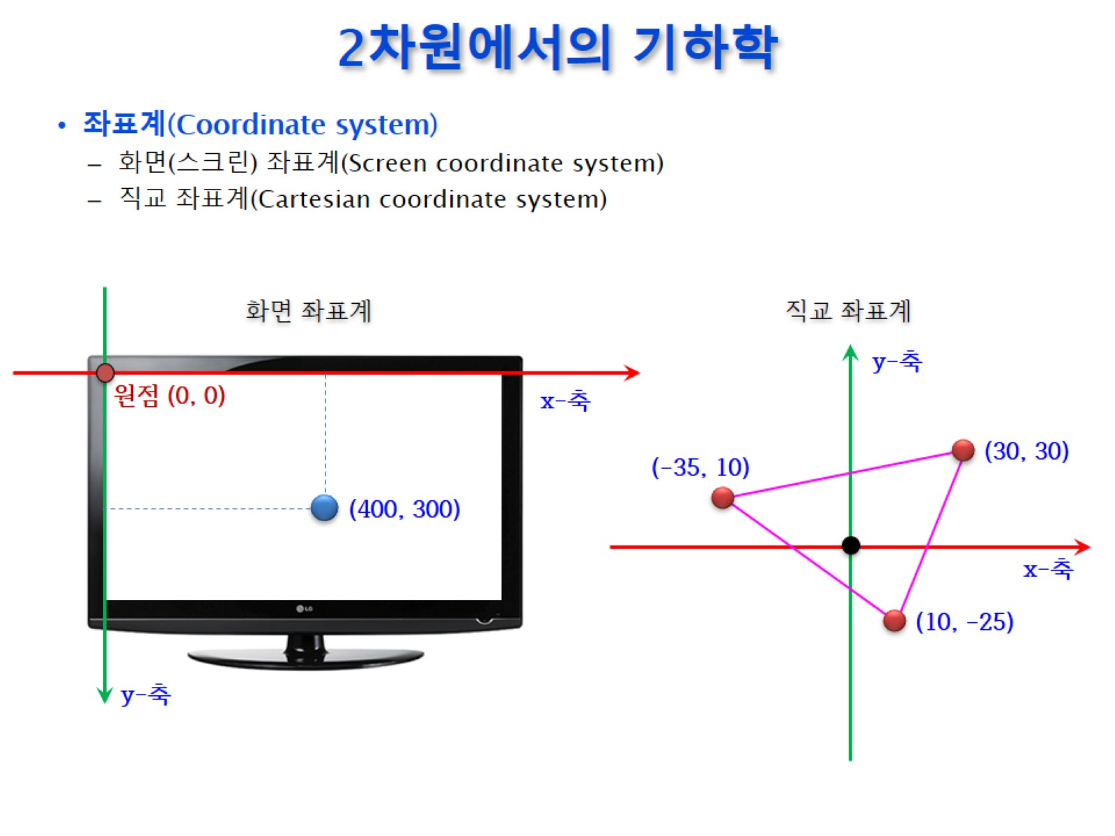

2차원에서의 기하학

Slide 15
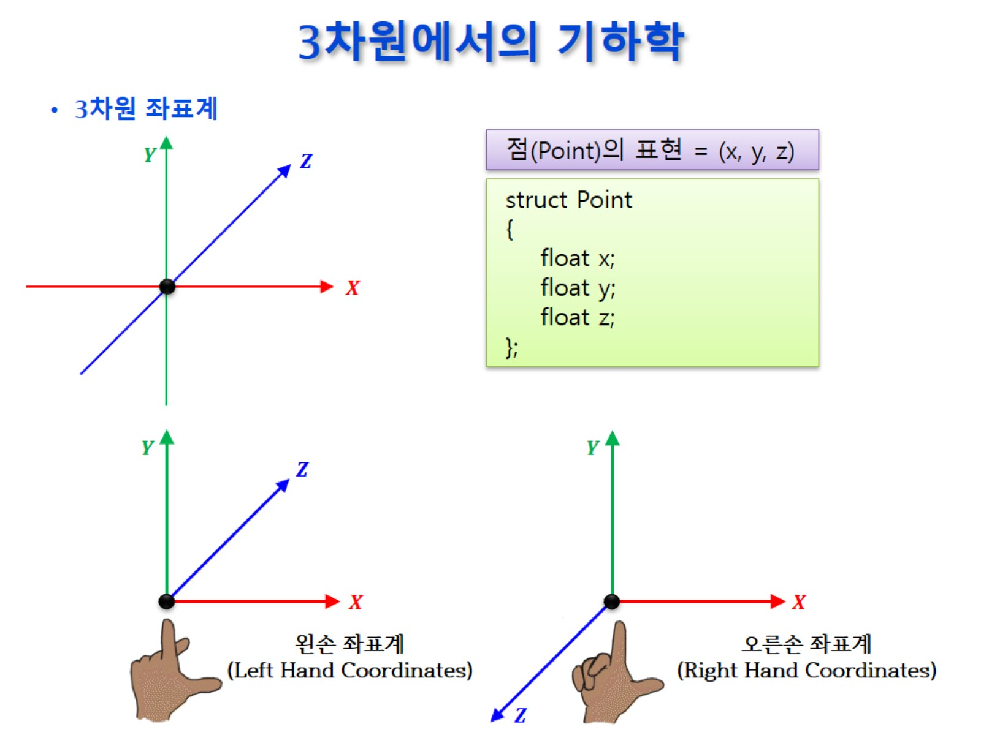
3차원에서의 기하학
Notes:
다렉은 y업 왼손 좌표계(중지부터xyz) (y축 좌표가 위를 가리킴 / z업이면 z좌표가 위를 가리킴)

Slide 16
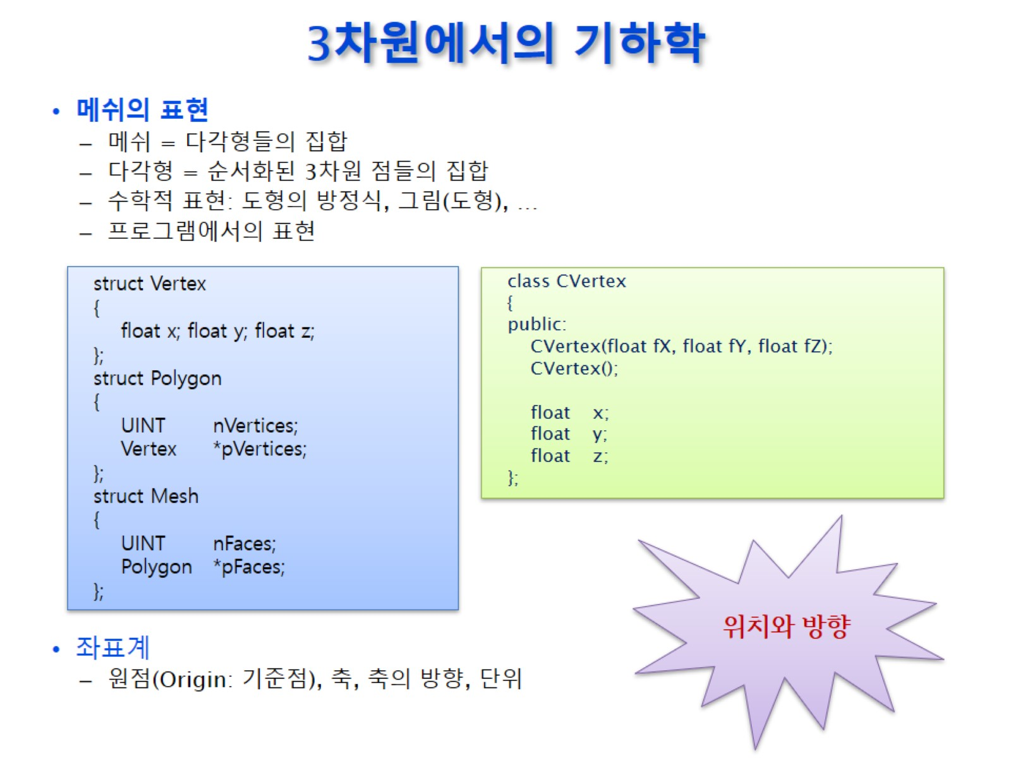
3차원에서의 기하학
Notes:
메쉬 = 버텍스들의 집합 / vertex는 좌표, 색상, 법선등의 값을 가지고 있음 – point와는 다름

Slide 17
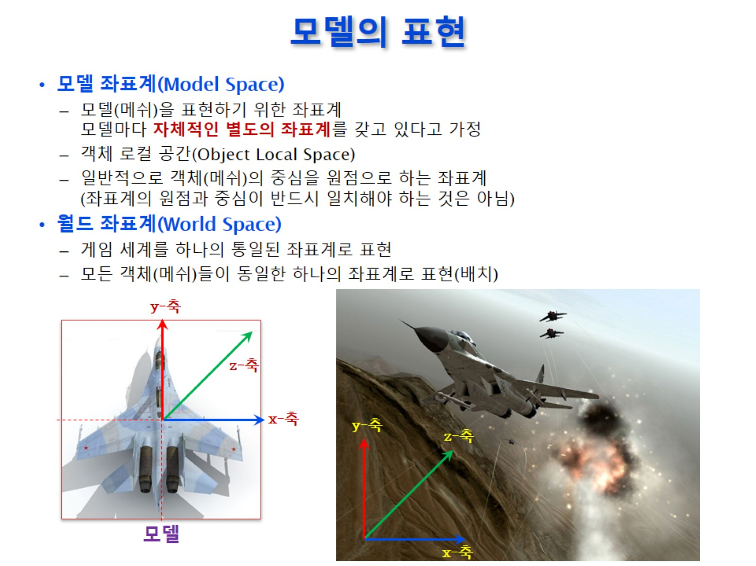


모델의 표현
Notes:
모델 좌표계(오브젝트 좌표계)의 원점을 어디에 두냐에 따라 표현의 수월성이 달라짐 (되도록이면 물체의 가운데가 좋음)
모델의 좌표는 바뀌지 않는다 (모델 좌표계와 월드 좌표계를 같게 하는 것이 좋음)
월드 좌표계의 원점은 중요하지 않음
월드 좌표에 모델 좌표를 더해 모델 표현

Slide 18
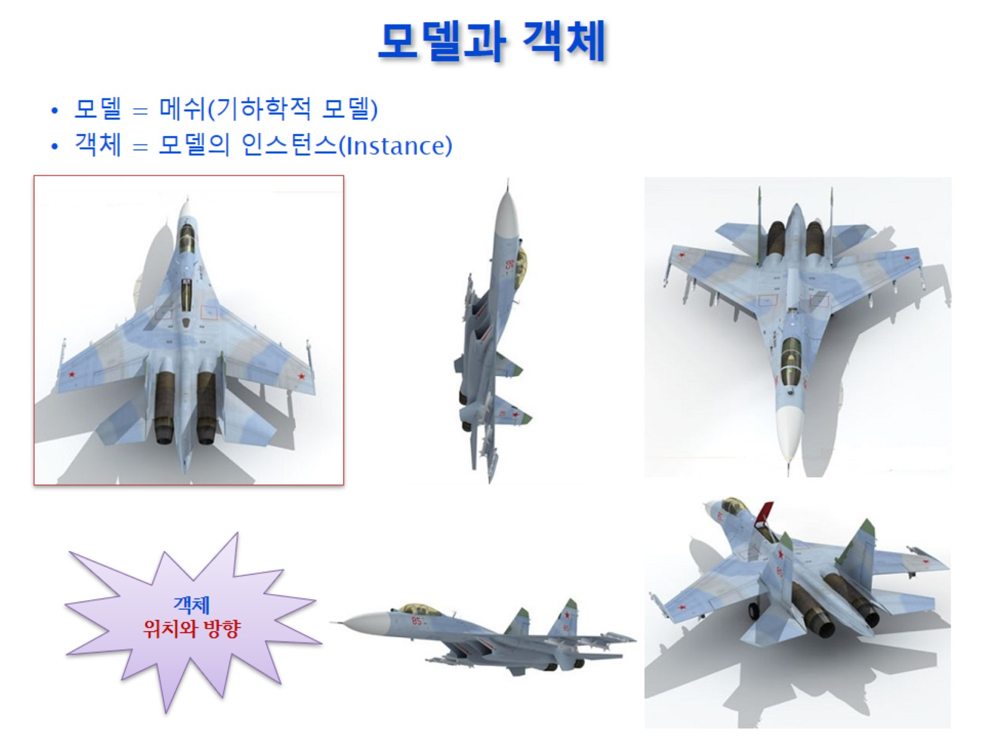
모델과 객체

Slide 19
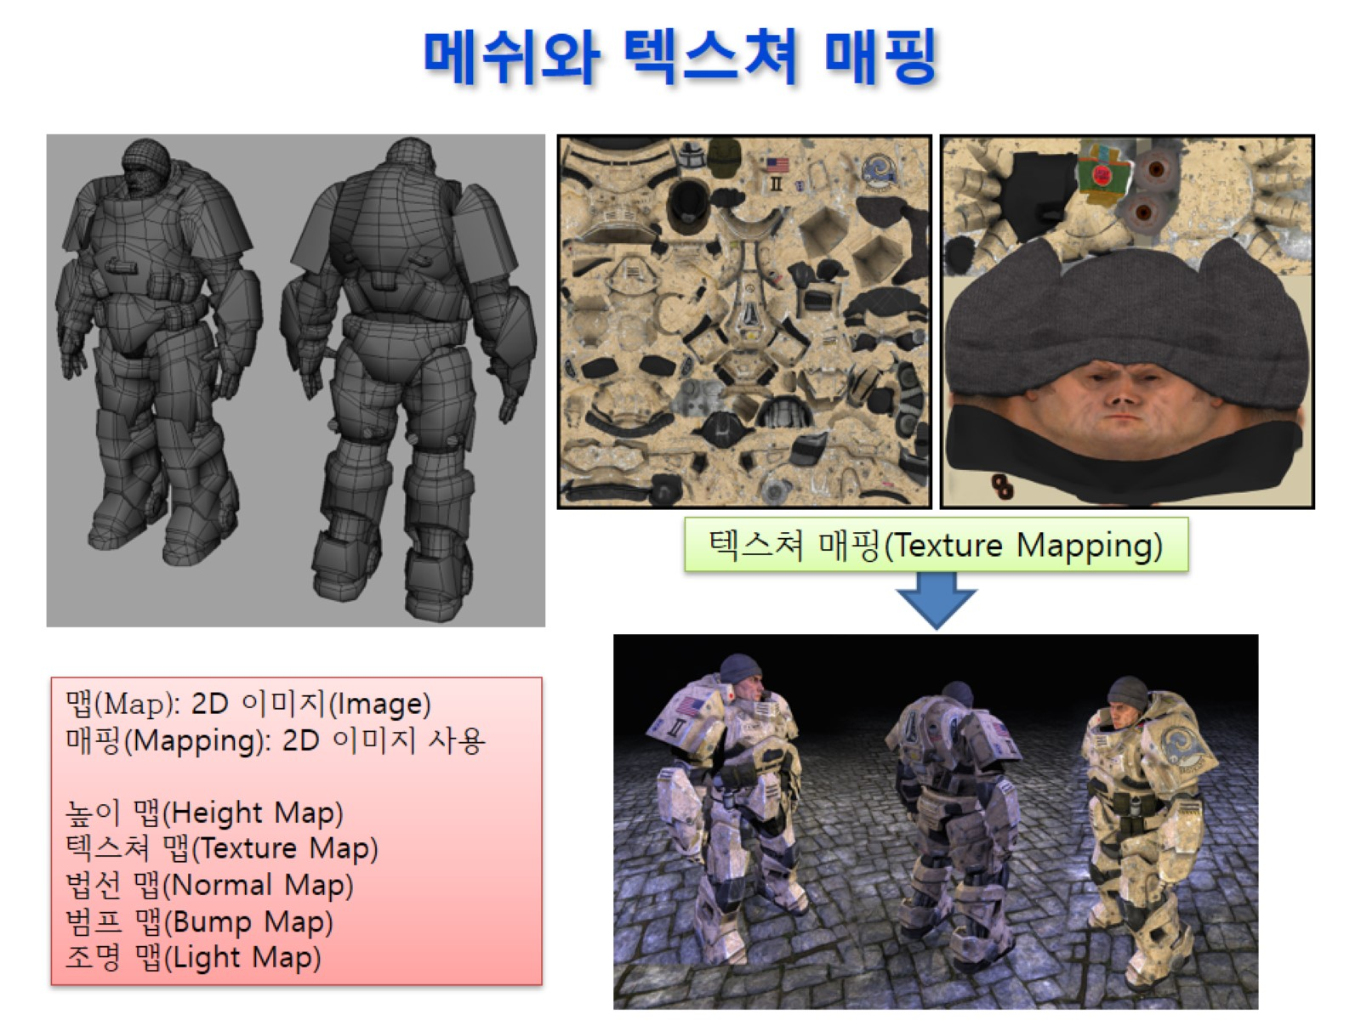
메쉬와 텍스쳐 매핑
Notes:
텍스처 매핑: 모델에 2d이미지를 입히는것
맵: 2d 이미지를 의미함

Slide 20
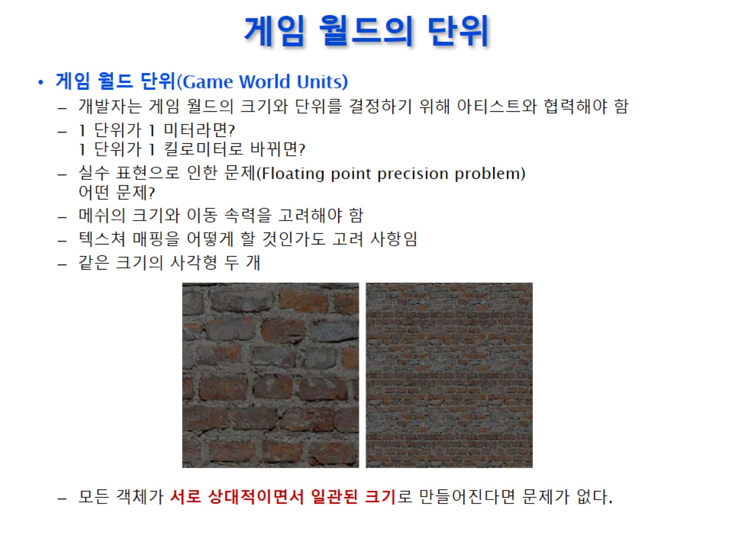
게임 월드의 단위
Notes:
1이라는 단위를 정해야 한다(중요)
객체 중심 = 모델 중심

Slide 21
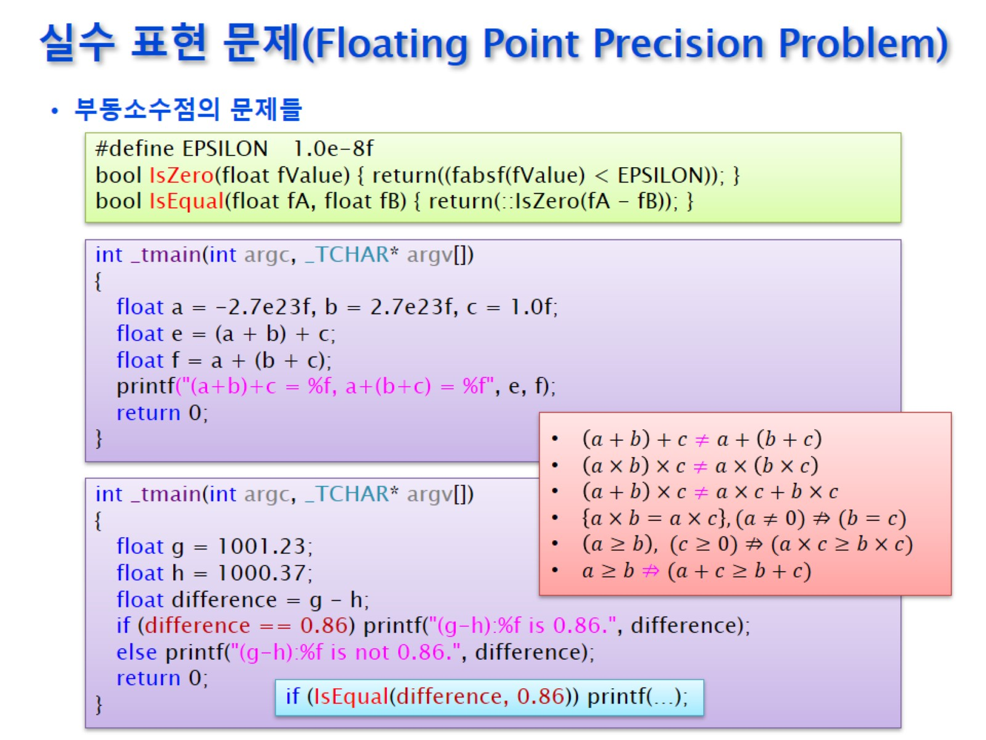
실수 표현 문제(Floating Point Precision Problem)

Slide 22
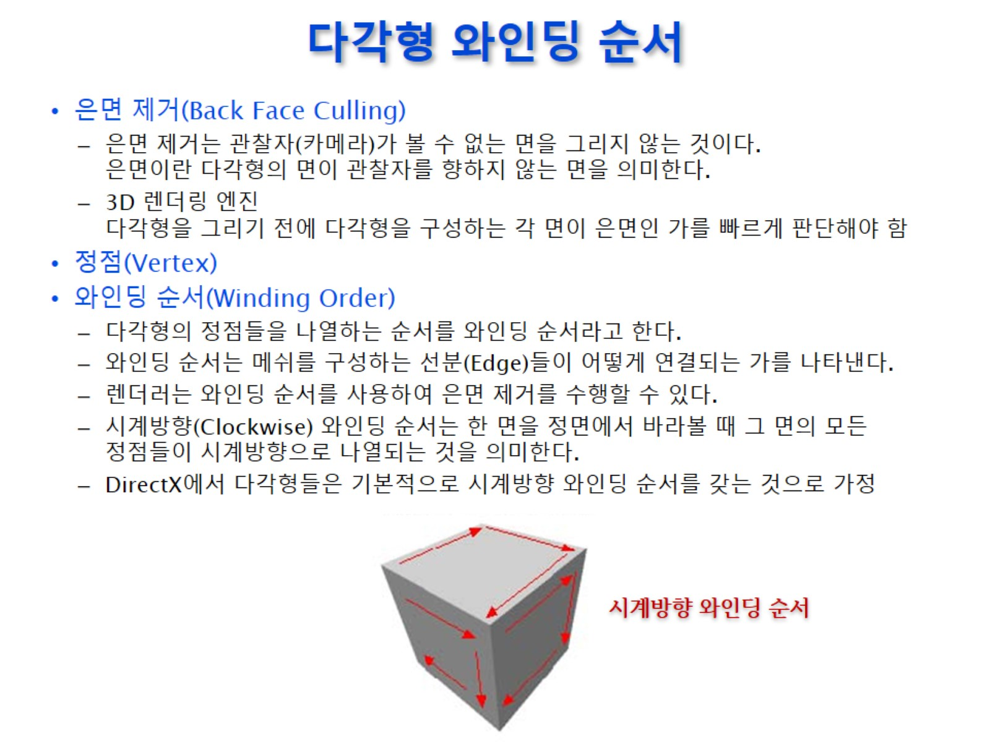



다각형 와인딩 순서
Notes:
컬링: 무언가를 제거하는 과정
와인딩 순서: 시계방향(Clockwise, CW), 반시계방향(CounterClockwise, CCW)

Slide 23
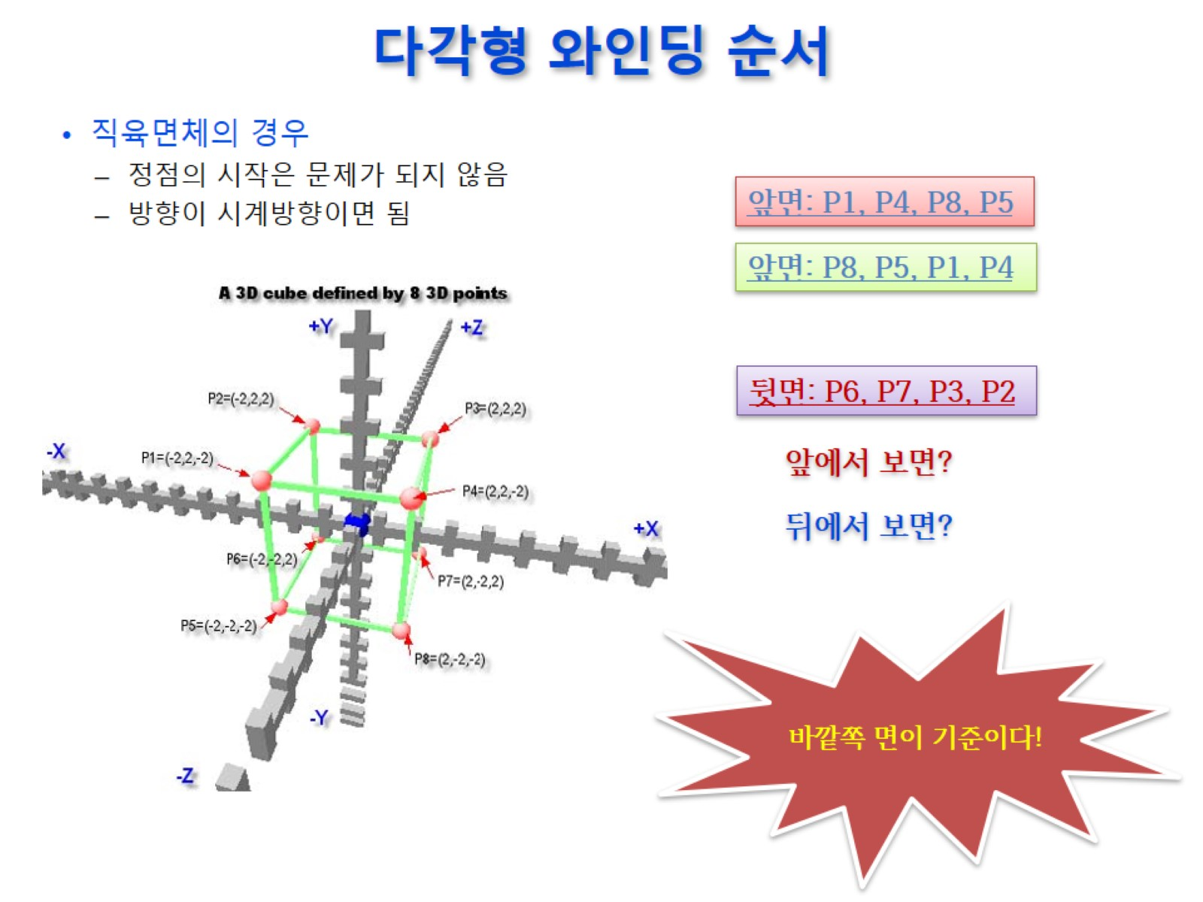
다각형 와인딩 순서
Notes:
시작점은 중요하지 않음, 시계방햐이면 덜낻러ㅣㅁ

Slide 24
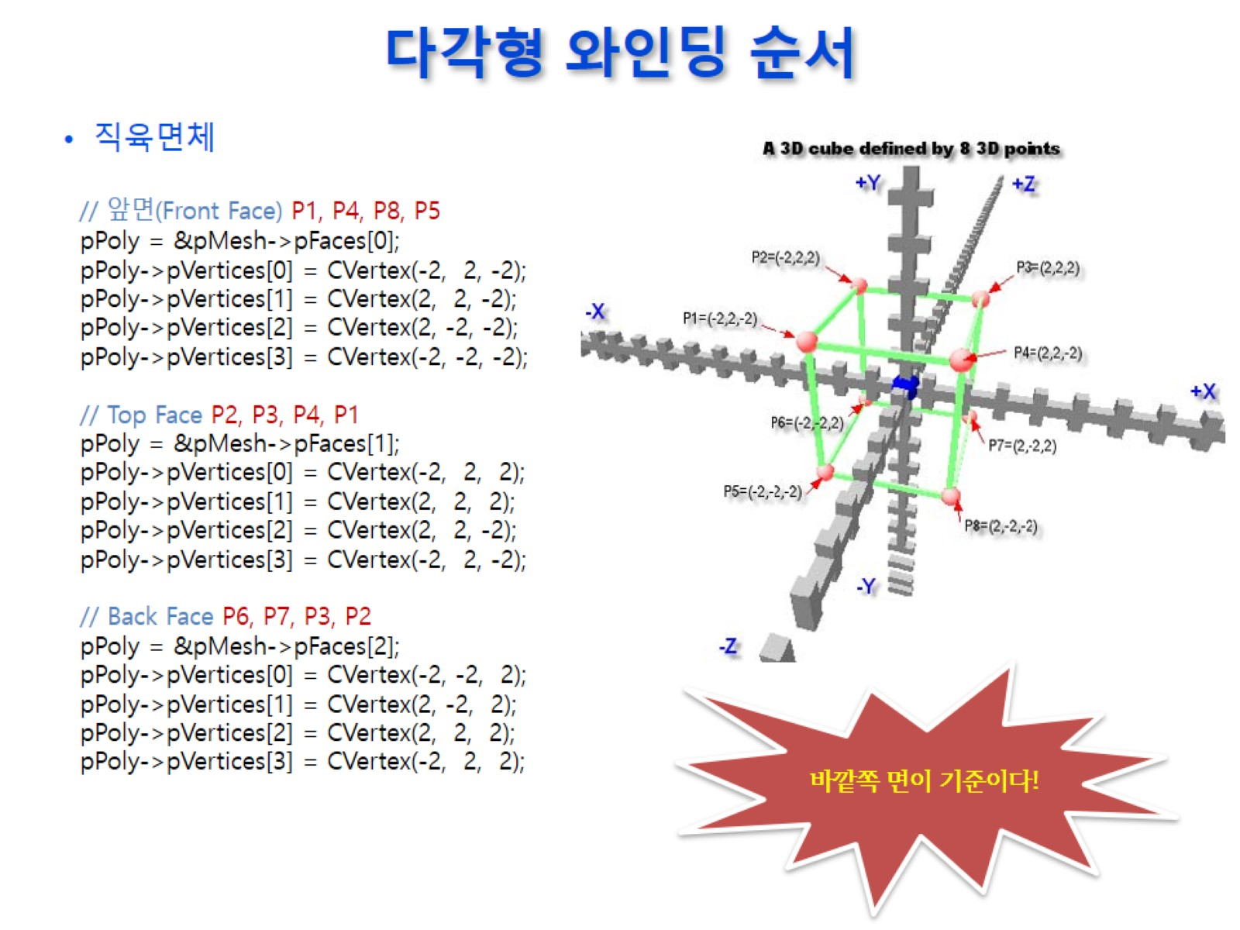
다각형 와인딩 순서

Slide 25
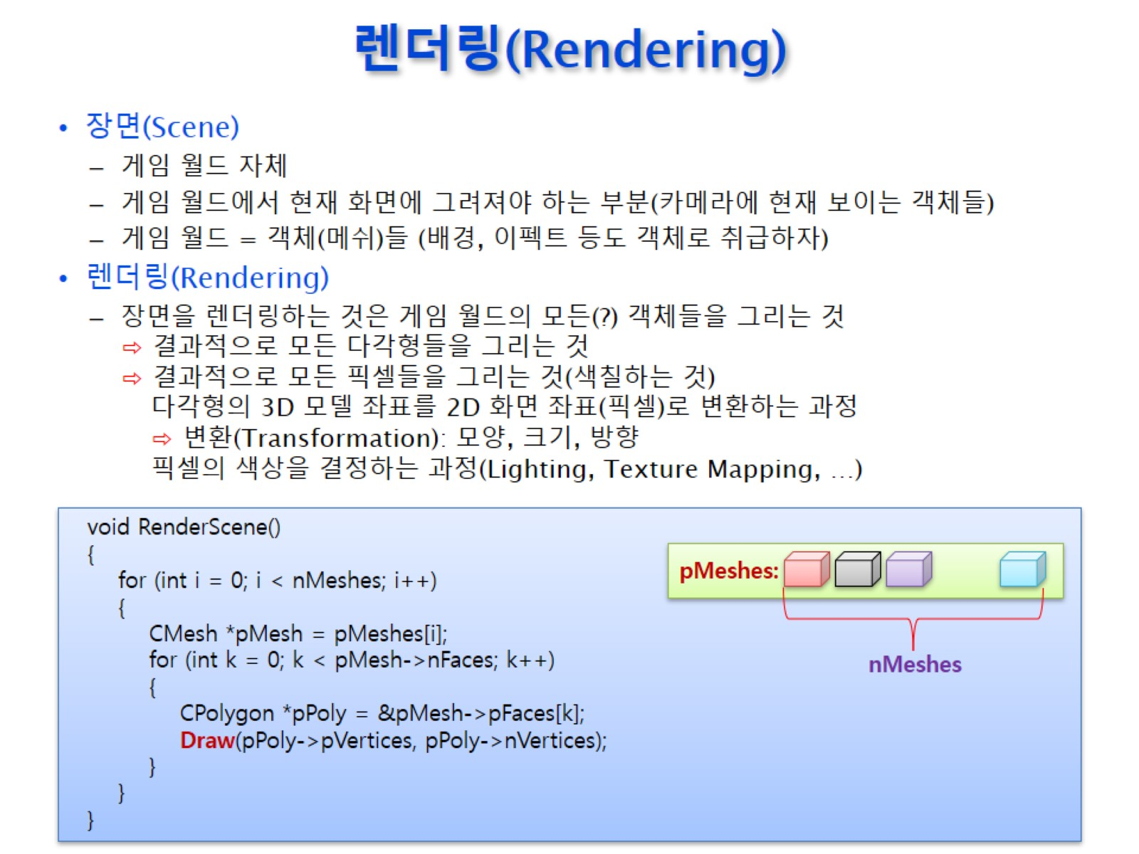
렌더링(Rendering)

Slide 26
렌더링(Rendering)

Slide 27
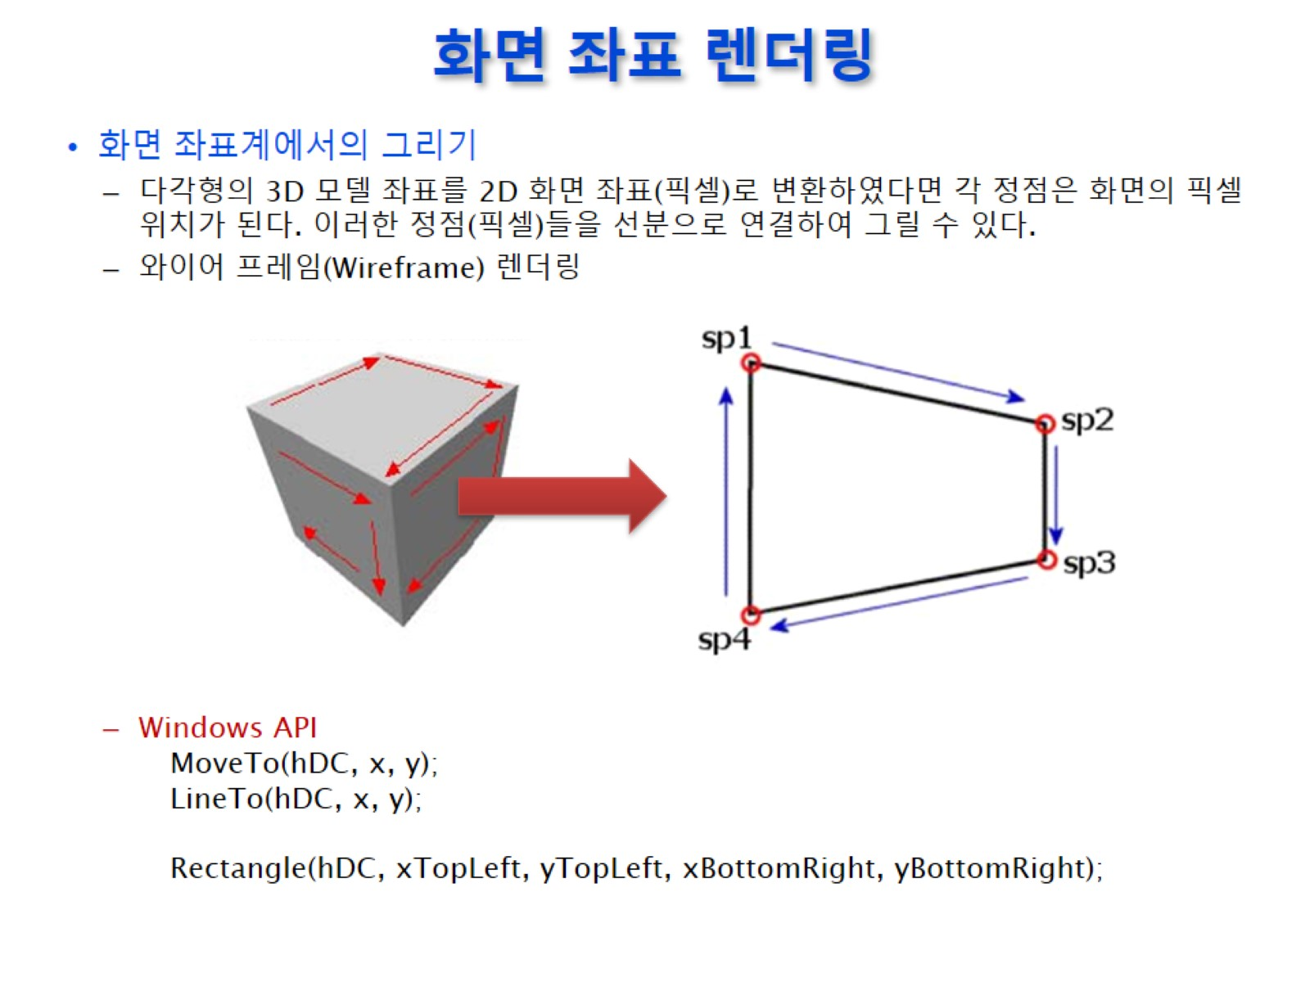
화면 좌표 렌더링

Slide 28
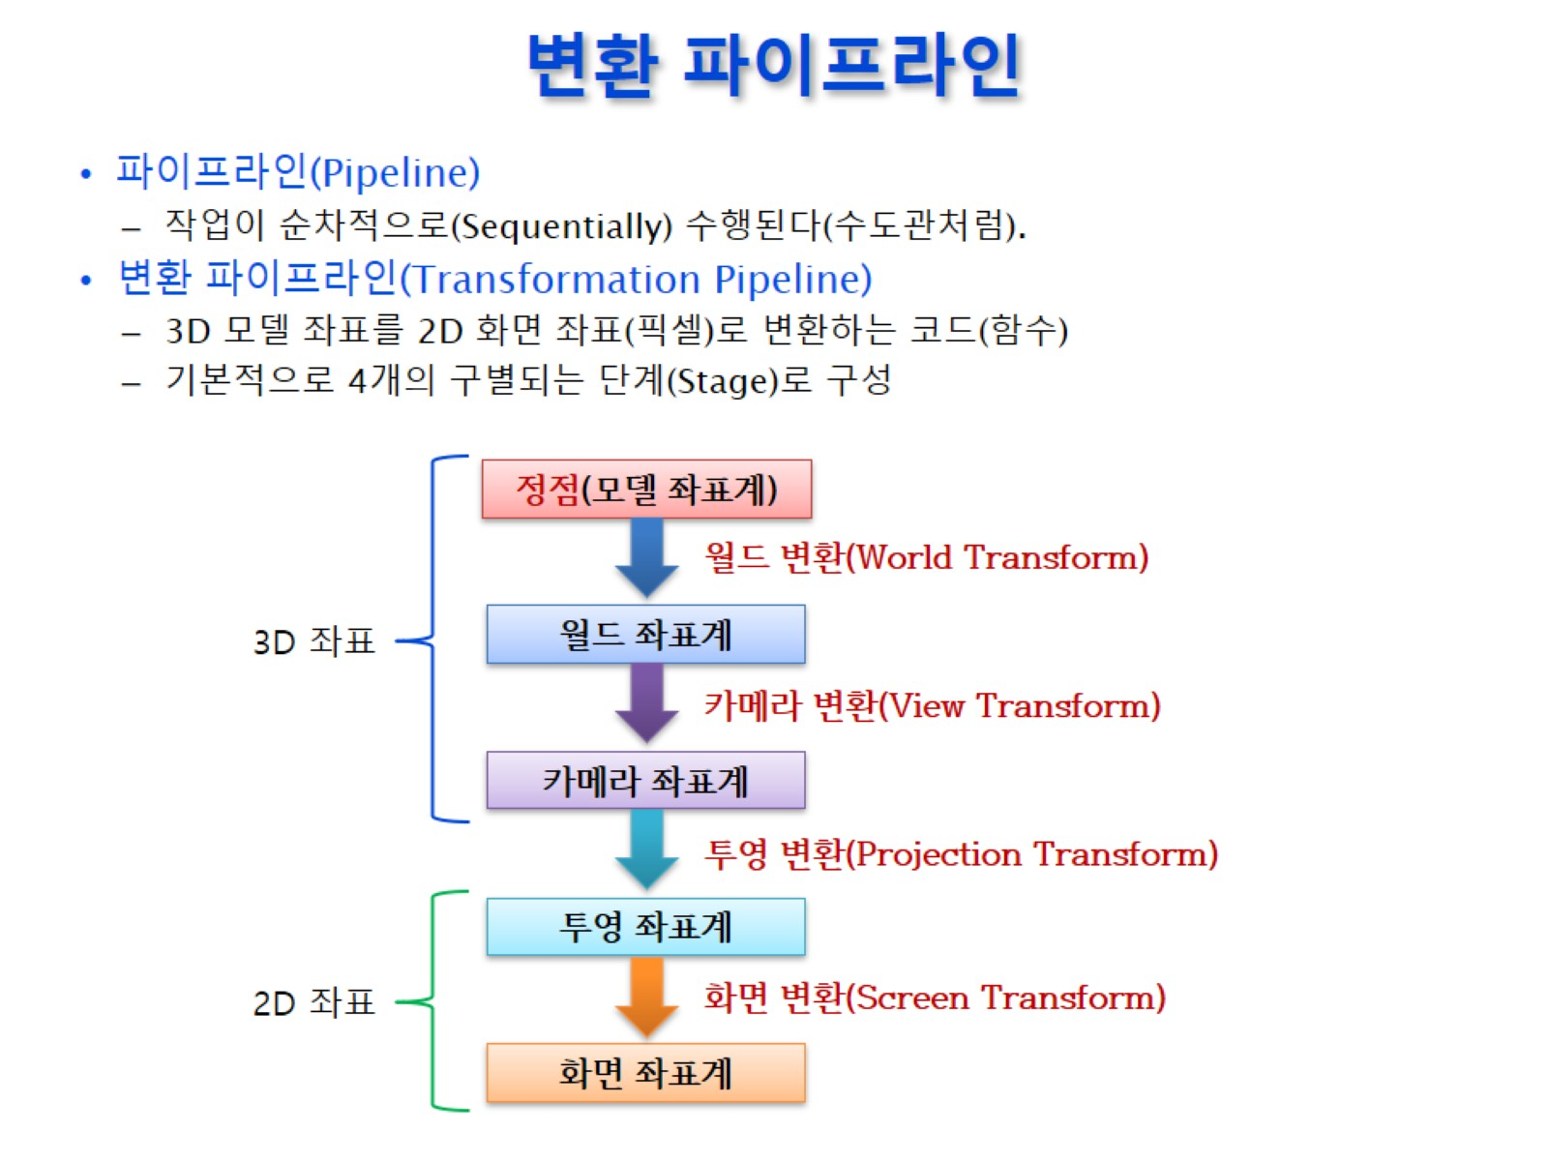

변환 파이프라인
Notes:
투영 변환: 3d를 2d로 바꿈
화면 변환: 픽셀로 변환

Slide 29
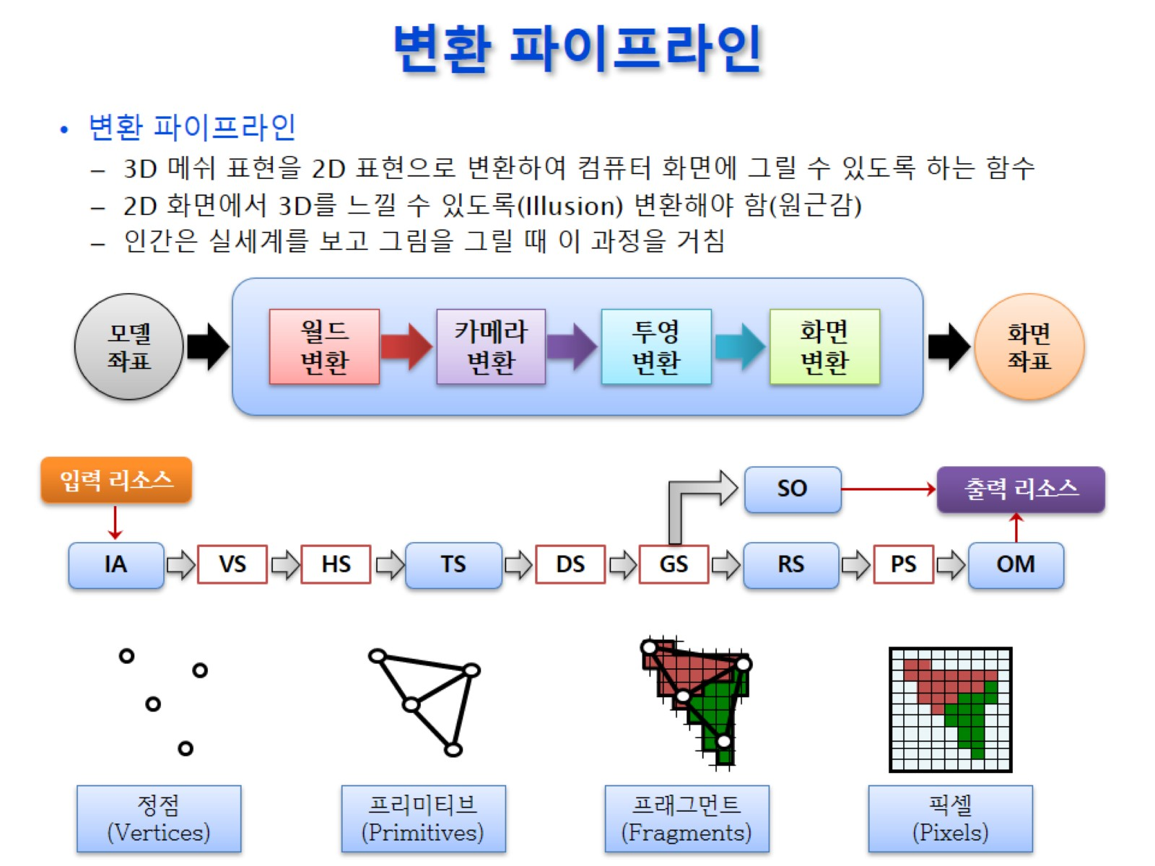
변환 파이프라인
transform
painting

Slide 30
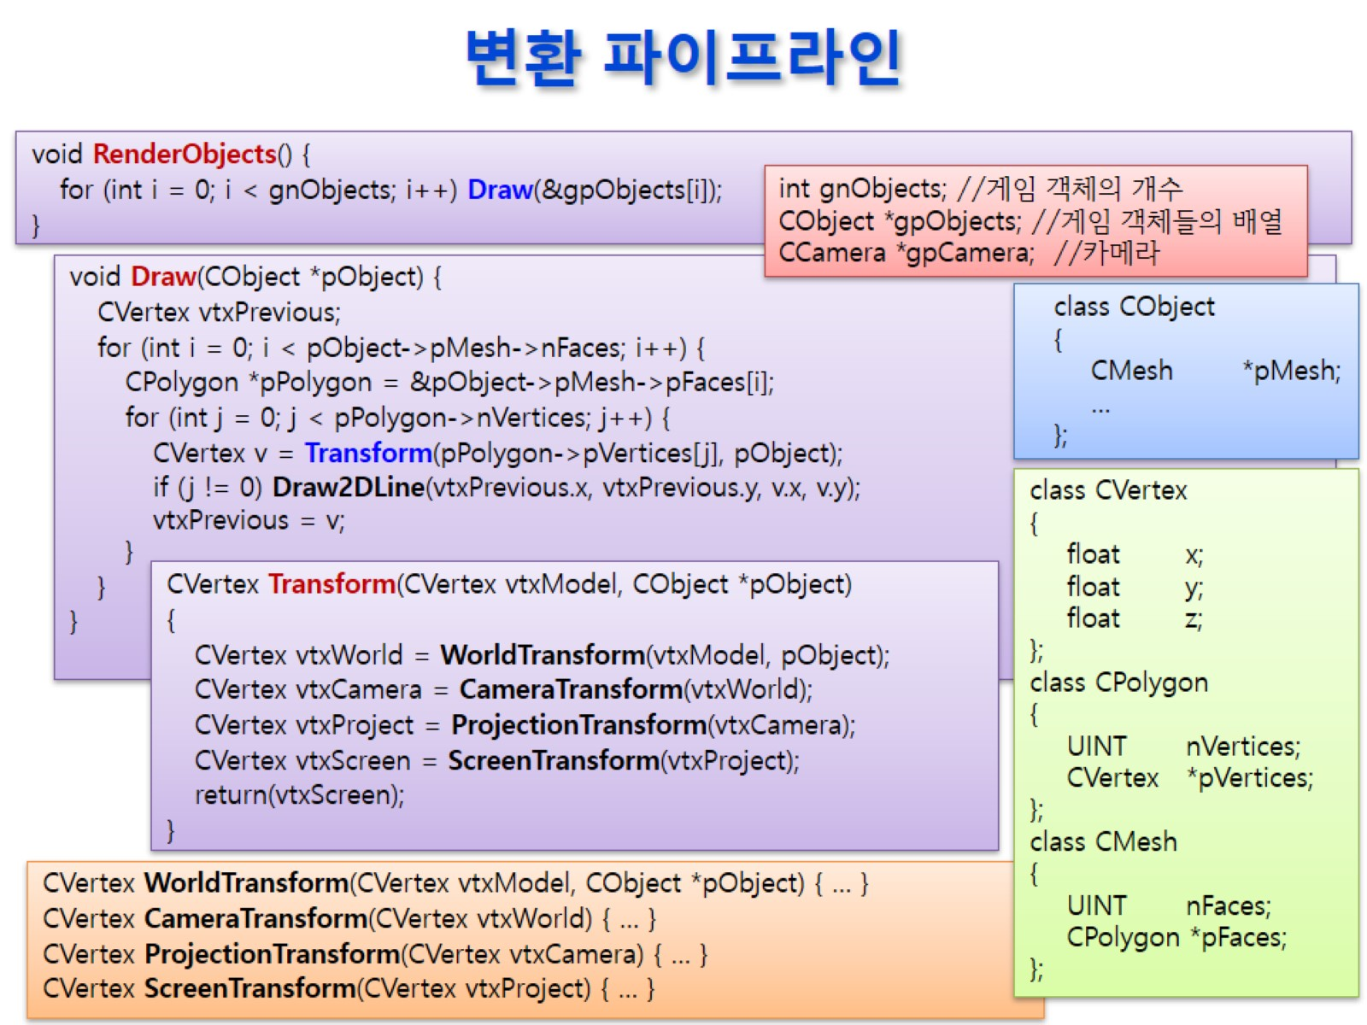
변환 파이프라인

Slide 31
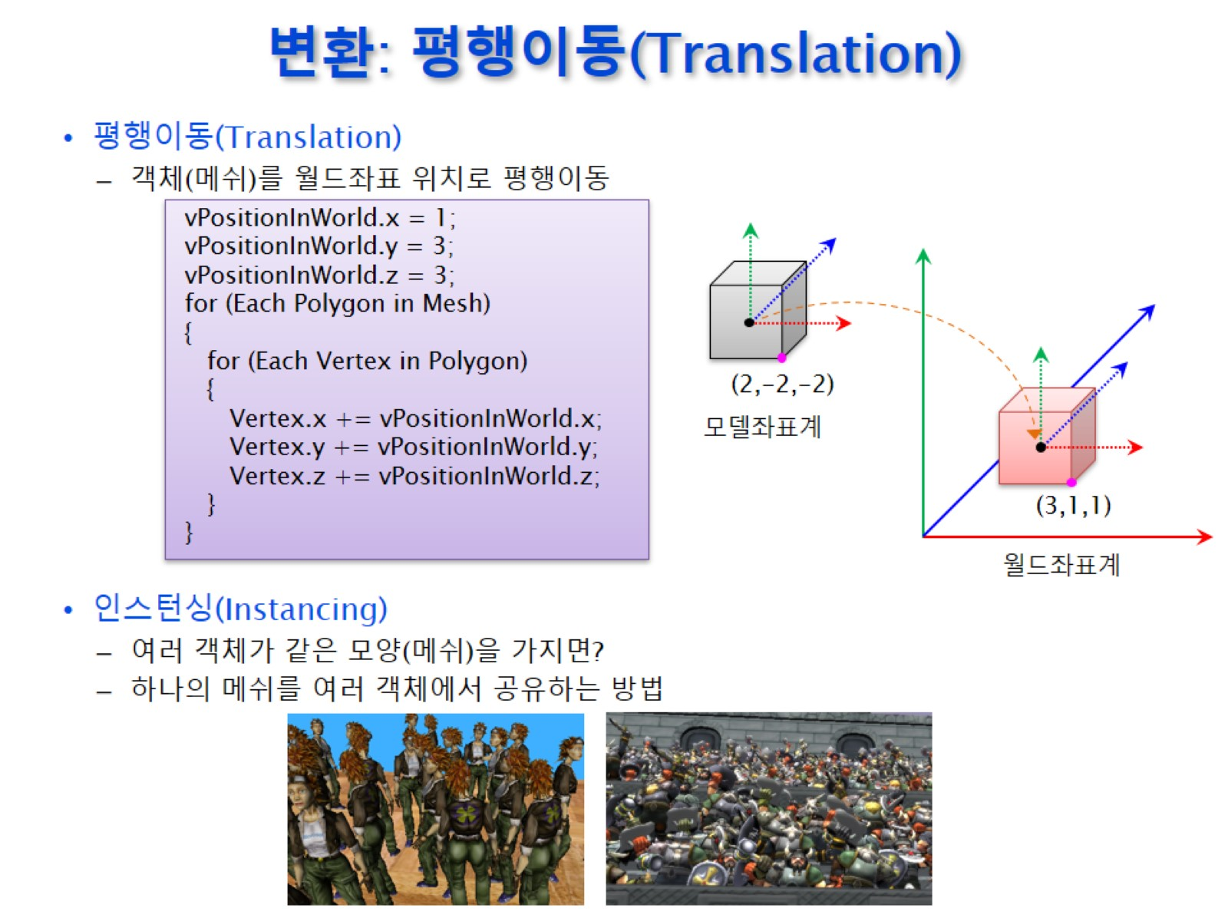
변환: 평행이동(Translation)
Notes:
평행이동? – 위치를 정해줌

Slide 32
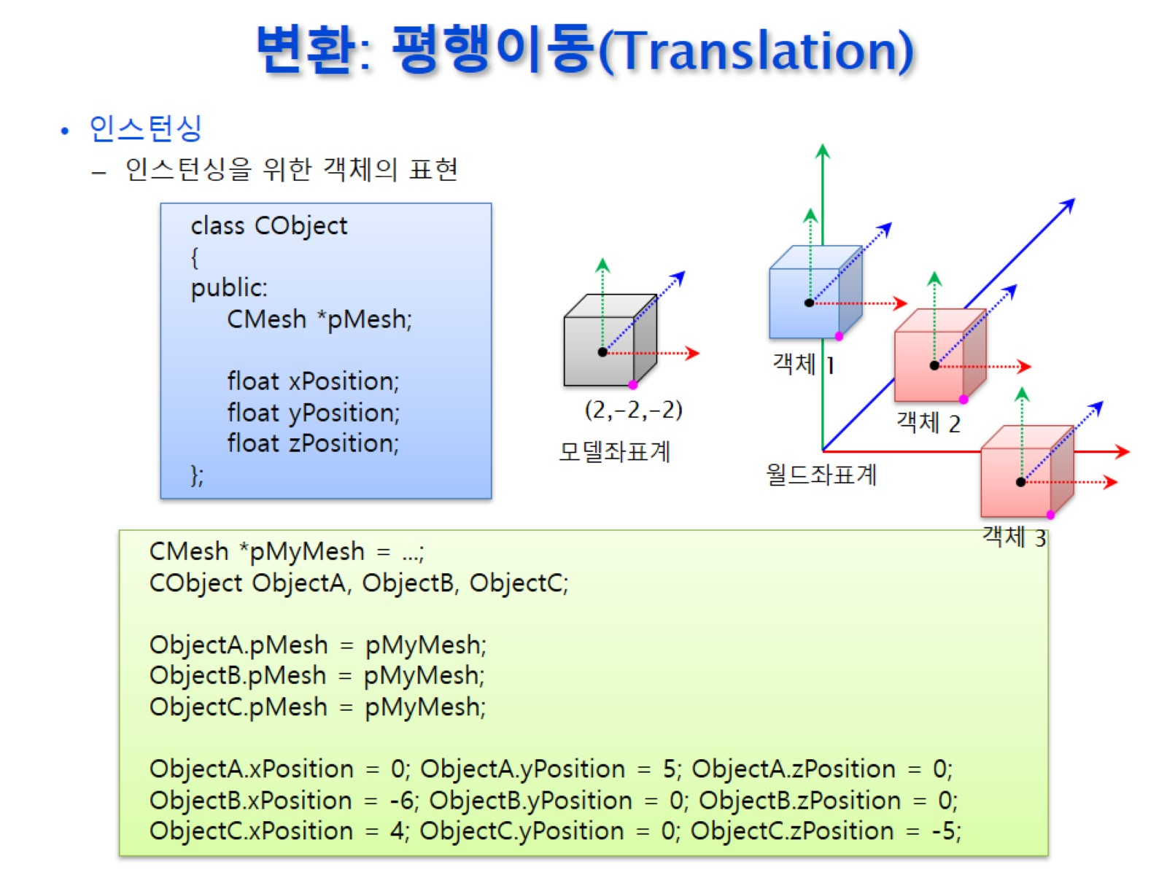
변환: 평행이동(Translation)

Slide 33
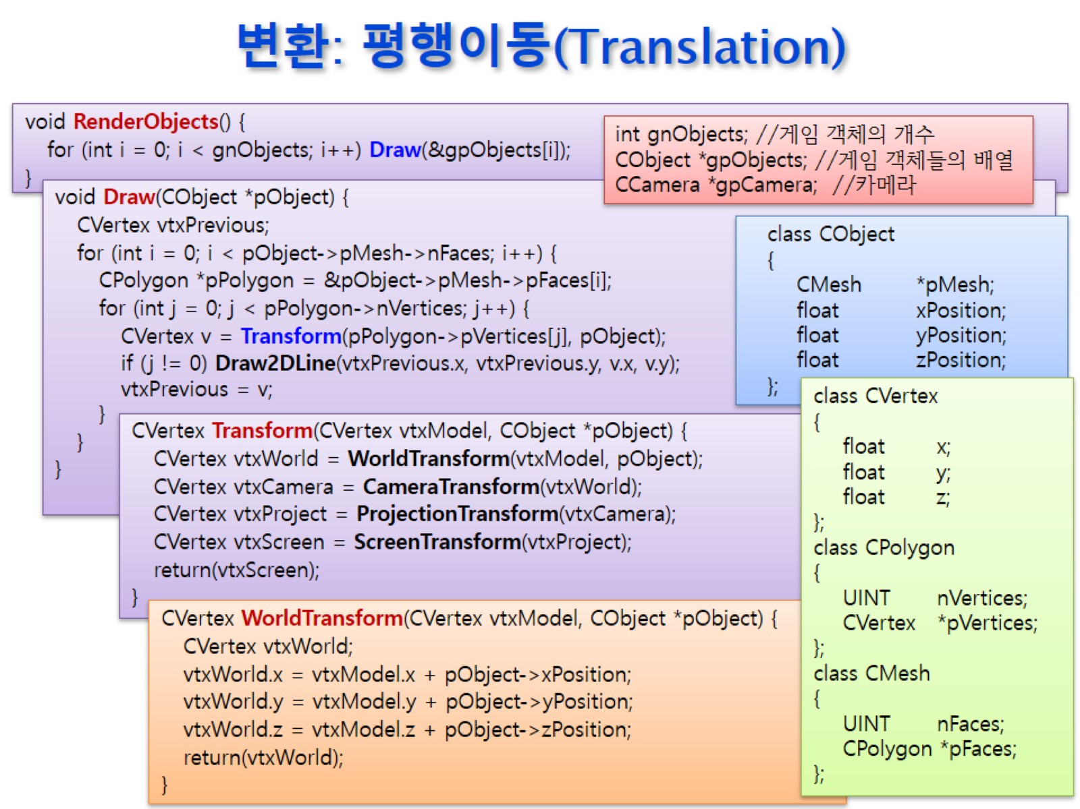

변환: 평행이동(Translation)
Notes:
3번째수업 들어보기

Slide 34
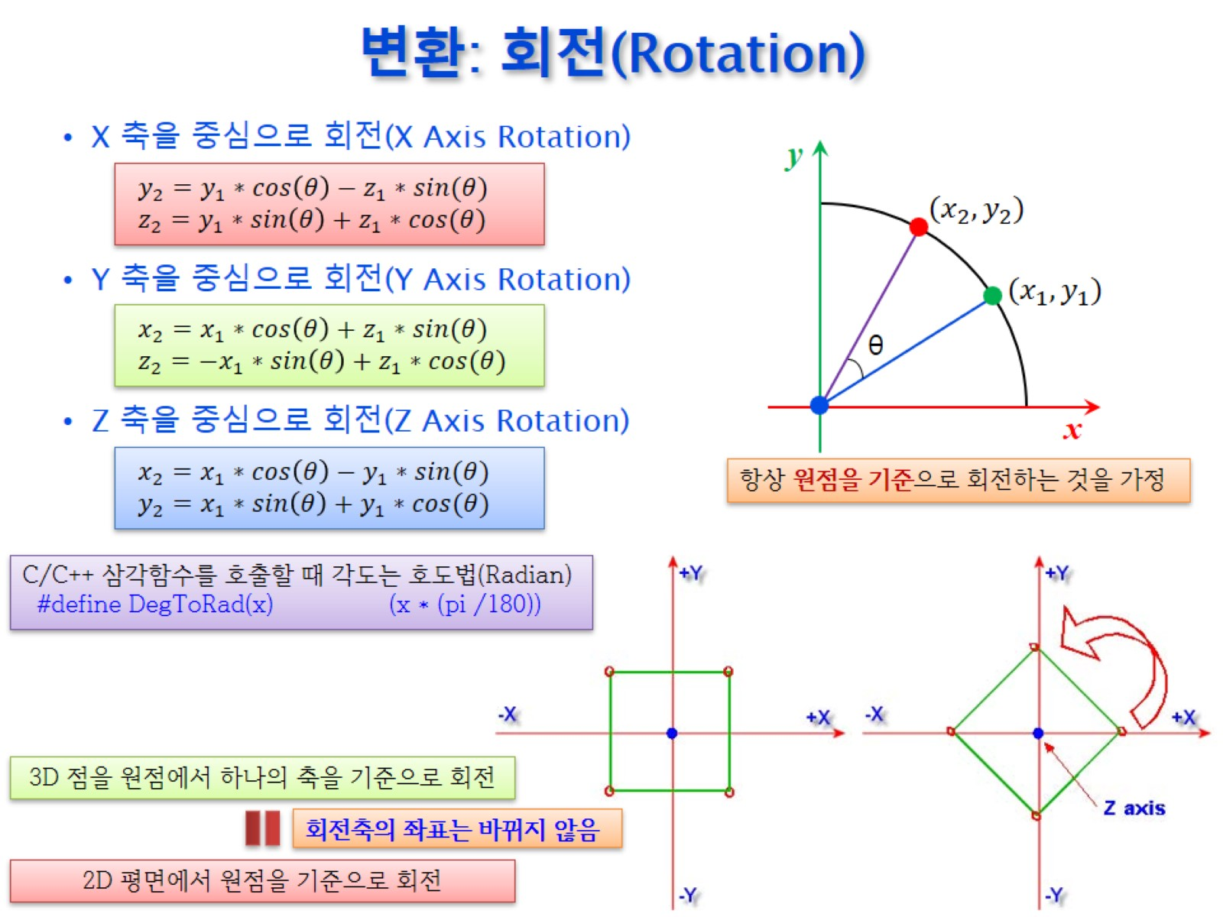




변환: 회전(Rotation)
Notes:
회전하는 값 굳이 외울 필요없음
왼손 좌표계에서 손가락이 말리는 방향이 + , 반대는 – ( 엄지손가락이 축으로하고)

Slide 35
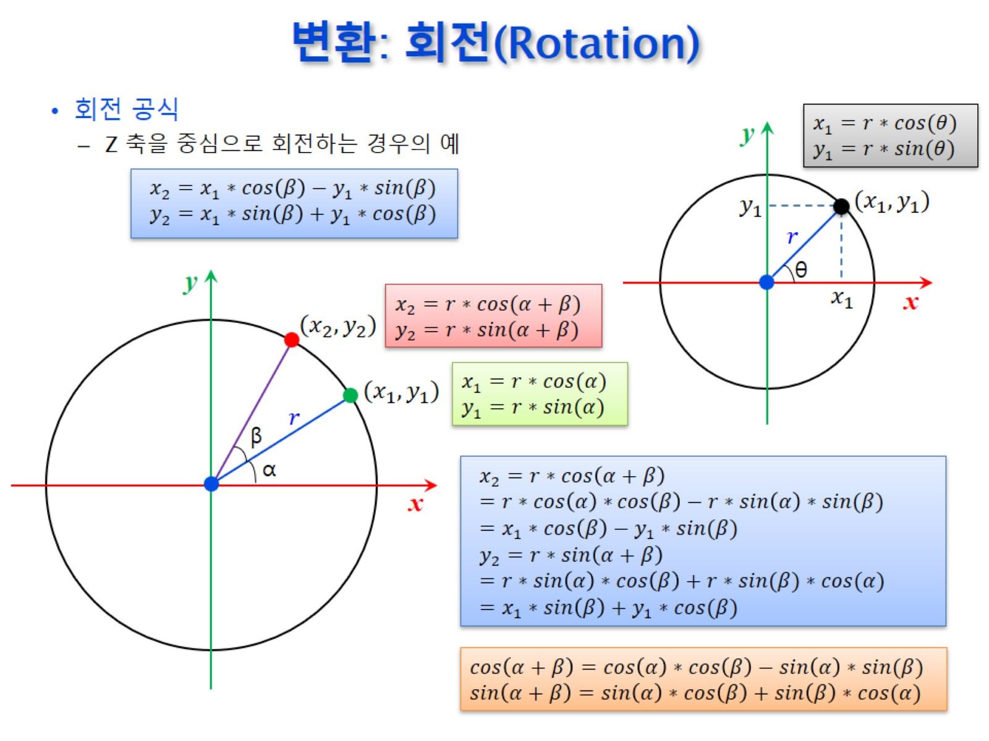
변환: 회전(Rotation)

Slide 36
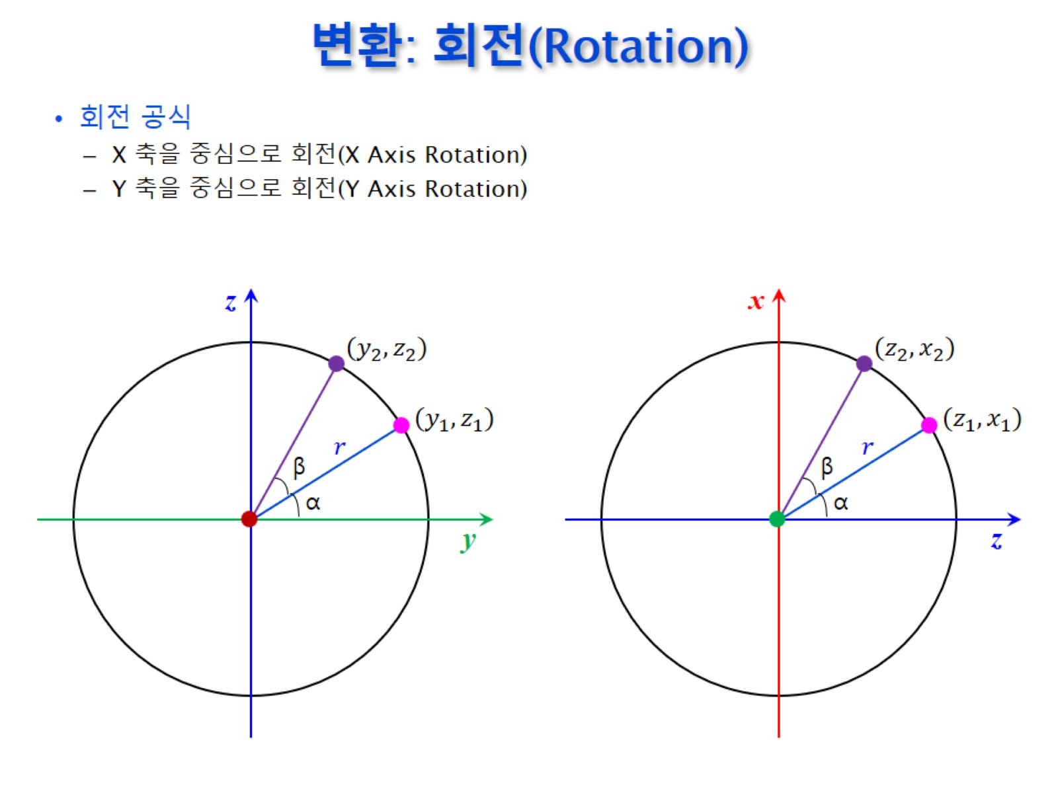
변환: 회전(Rotation)

Slide 37
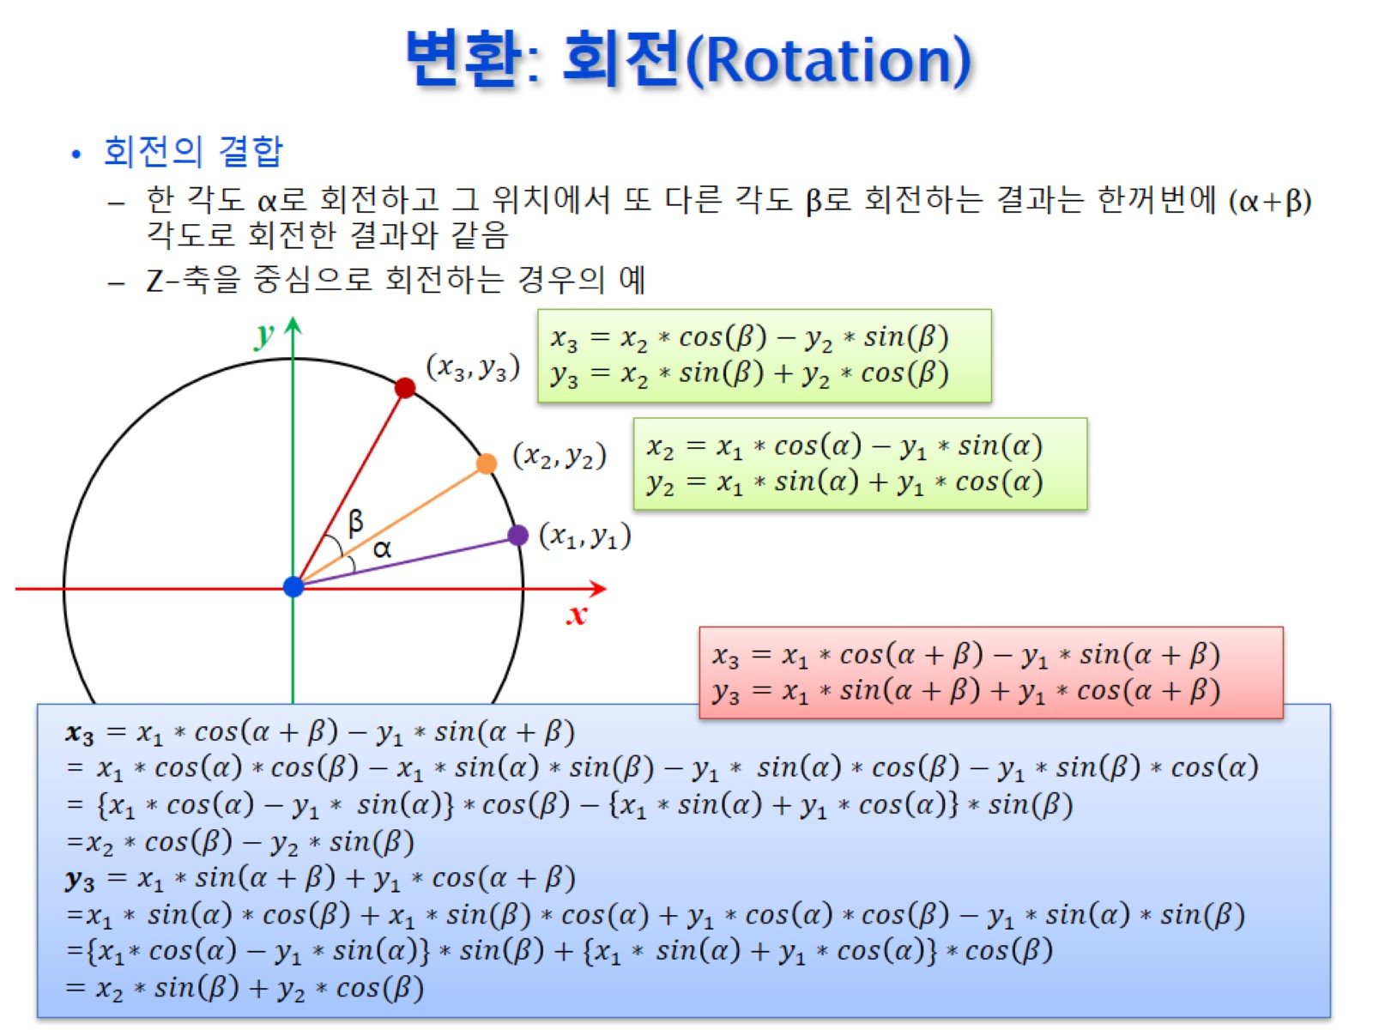
변환: 회전(Rotation)

Slide 38
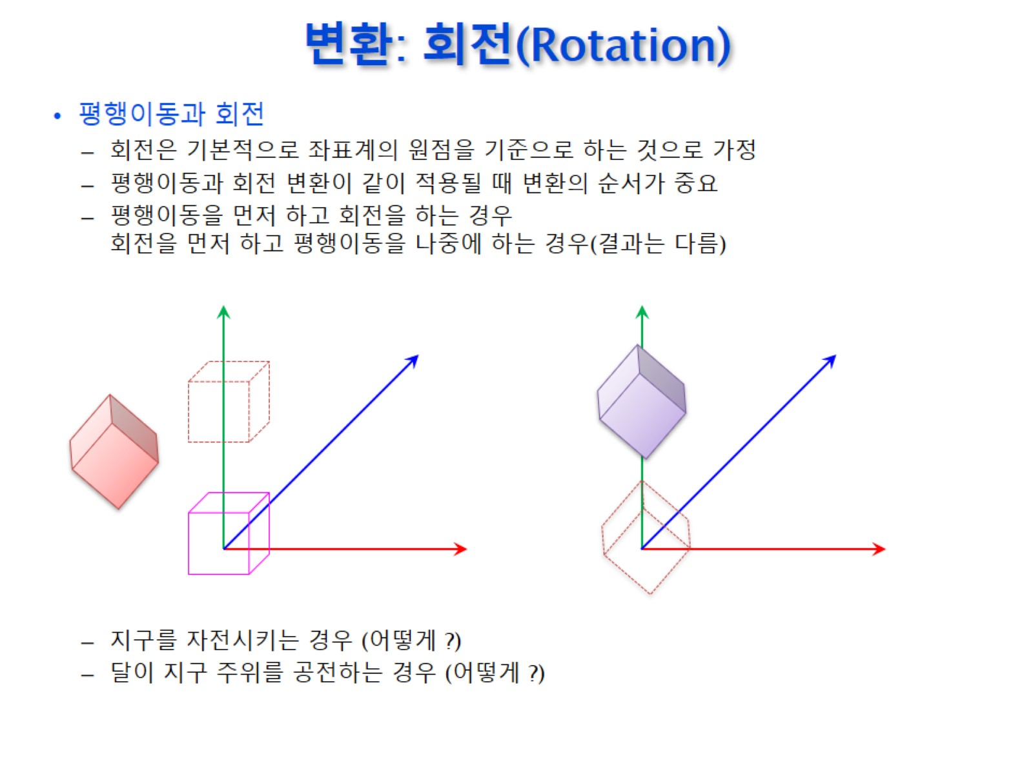




변환: 회전(Rotation)
공전
자전
Notes:
행렬 T(평행이동), R(회전)이 있을 때, T*R != R*T 인것과 같은 이치
우리는 모델이 아닌 객체를 움직여야 한다

Slide 39
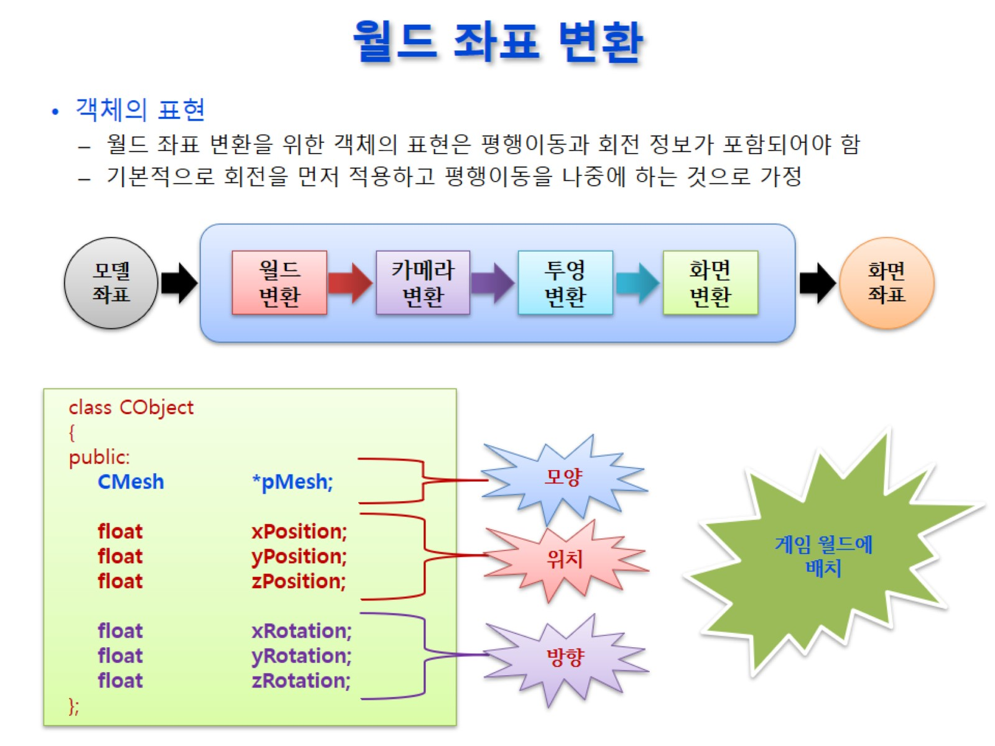
월드 좌표 변환

Slide 40
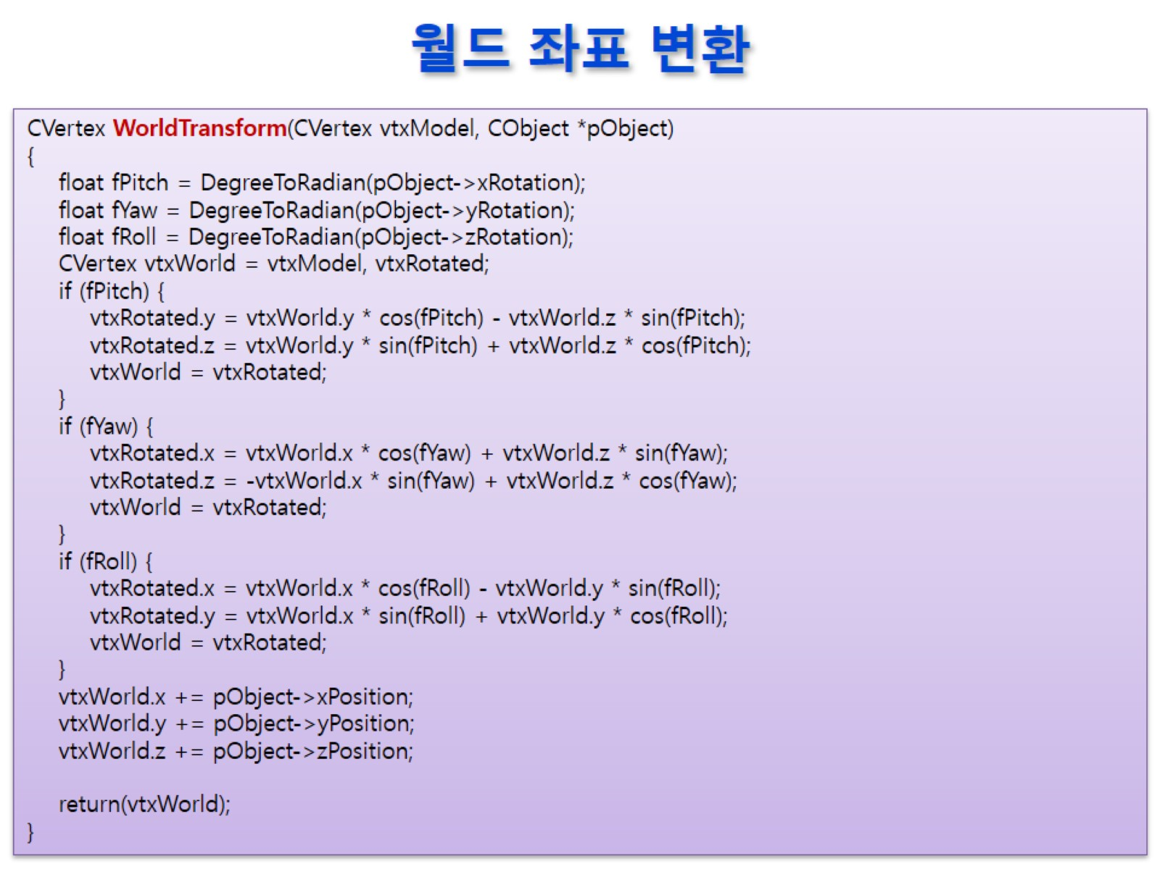
월드 좌표 변환

Slide 41
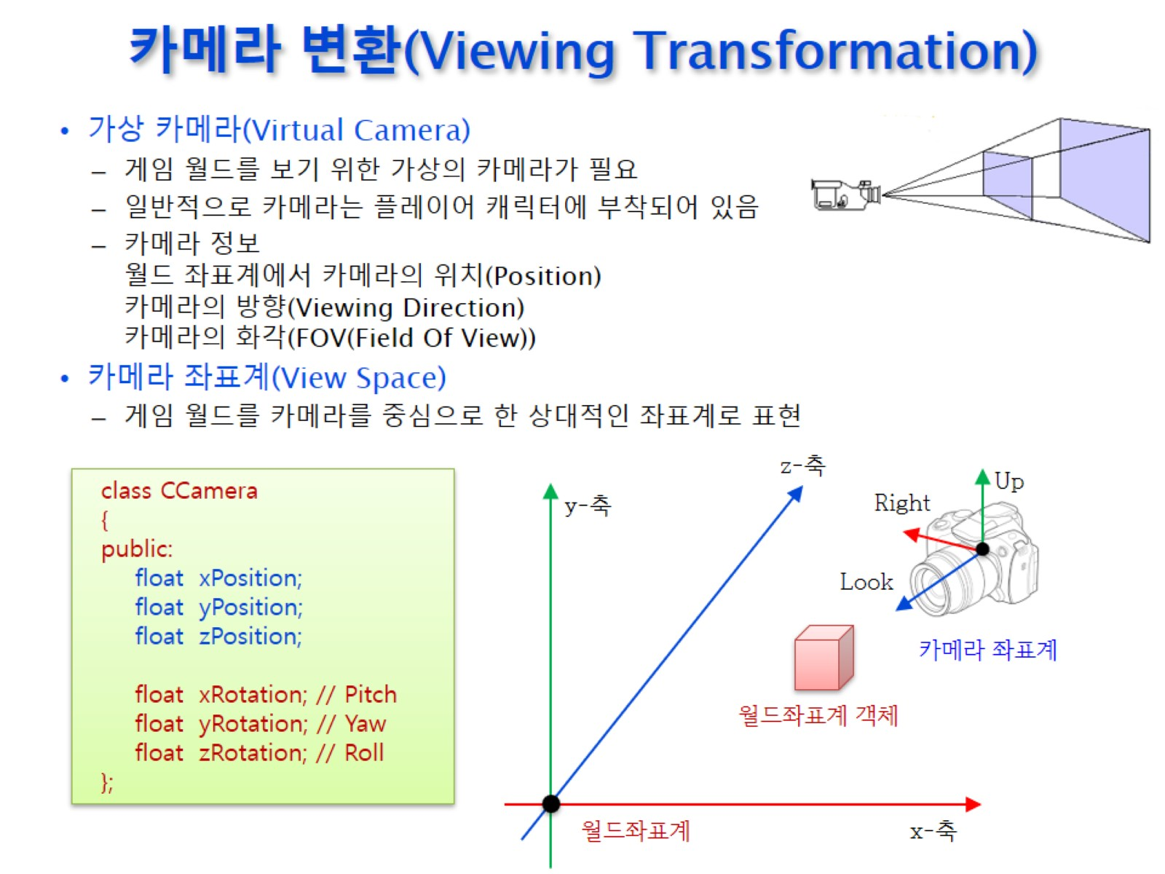

카메라 변환(Viewing Transformation)
Notes:
게임에서의 화각은 보통 60도 내외이다 (상하좌우 같음)

Slide 42
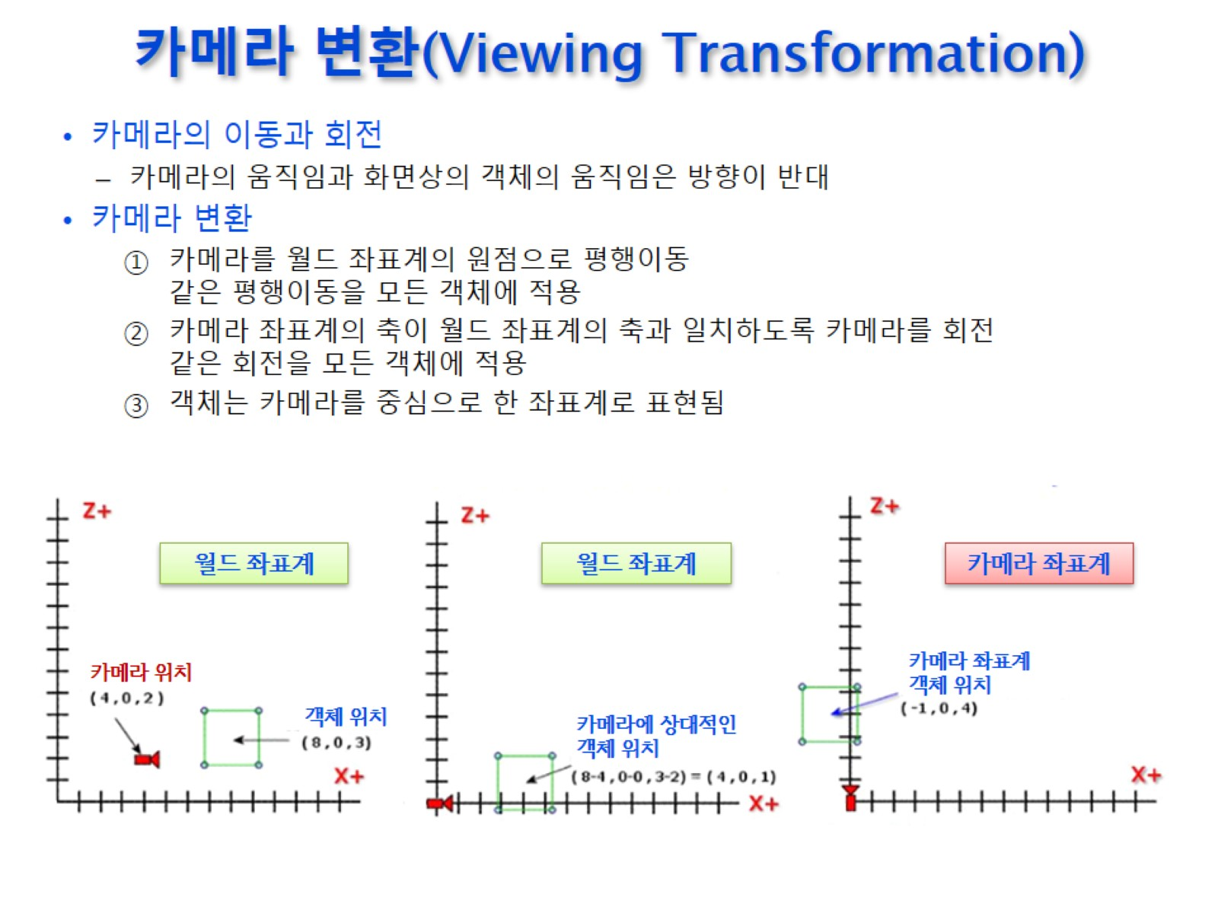


카메라 변환(Viewing Transformation)
Notes:
카메라 변환은 평행이동후 방향 회전을 한다! /

Slide 43
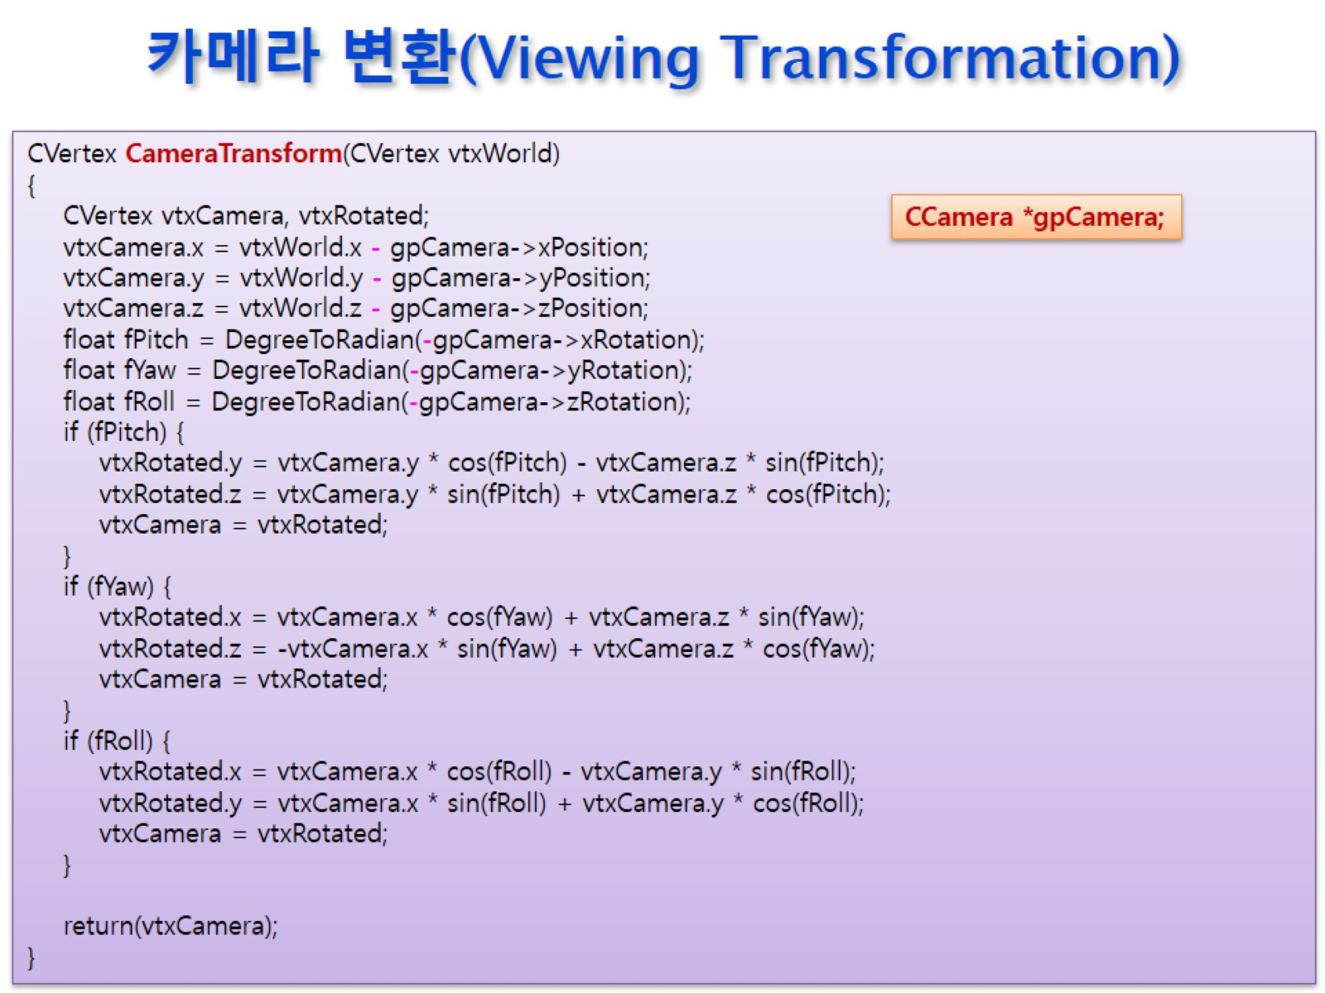


카메라 변환(Viewing Transformation)

Slide 44
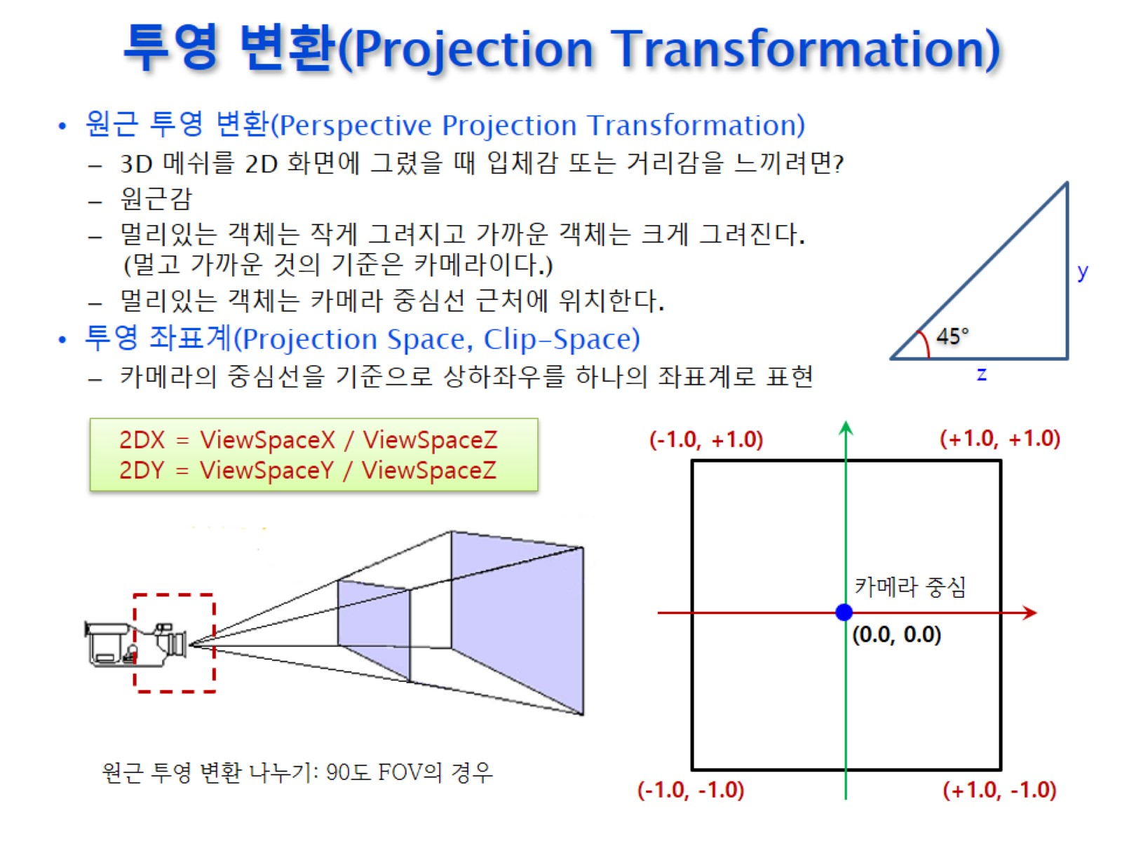
투영 변환(Projection Transformation)

Slide 45
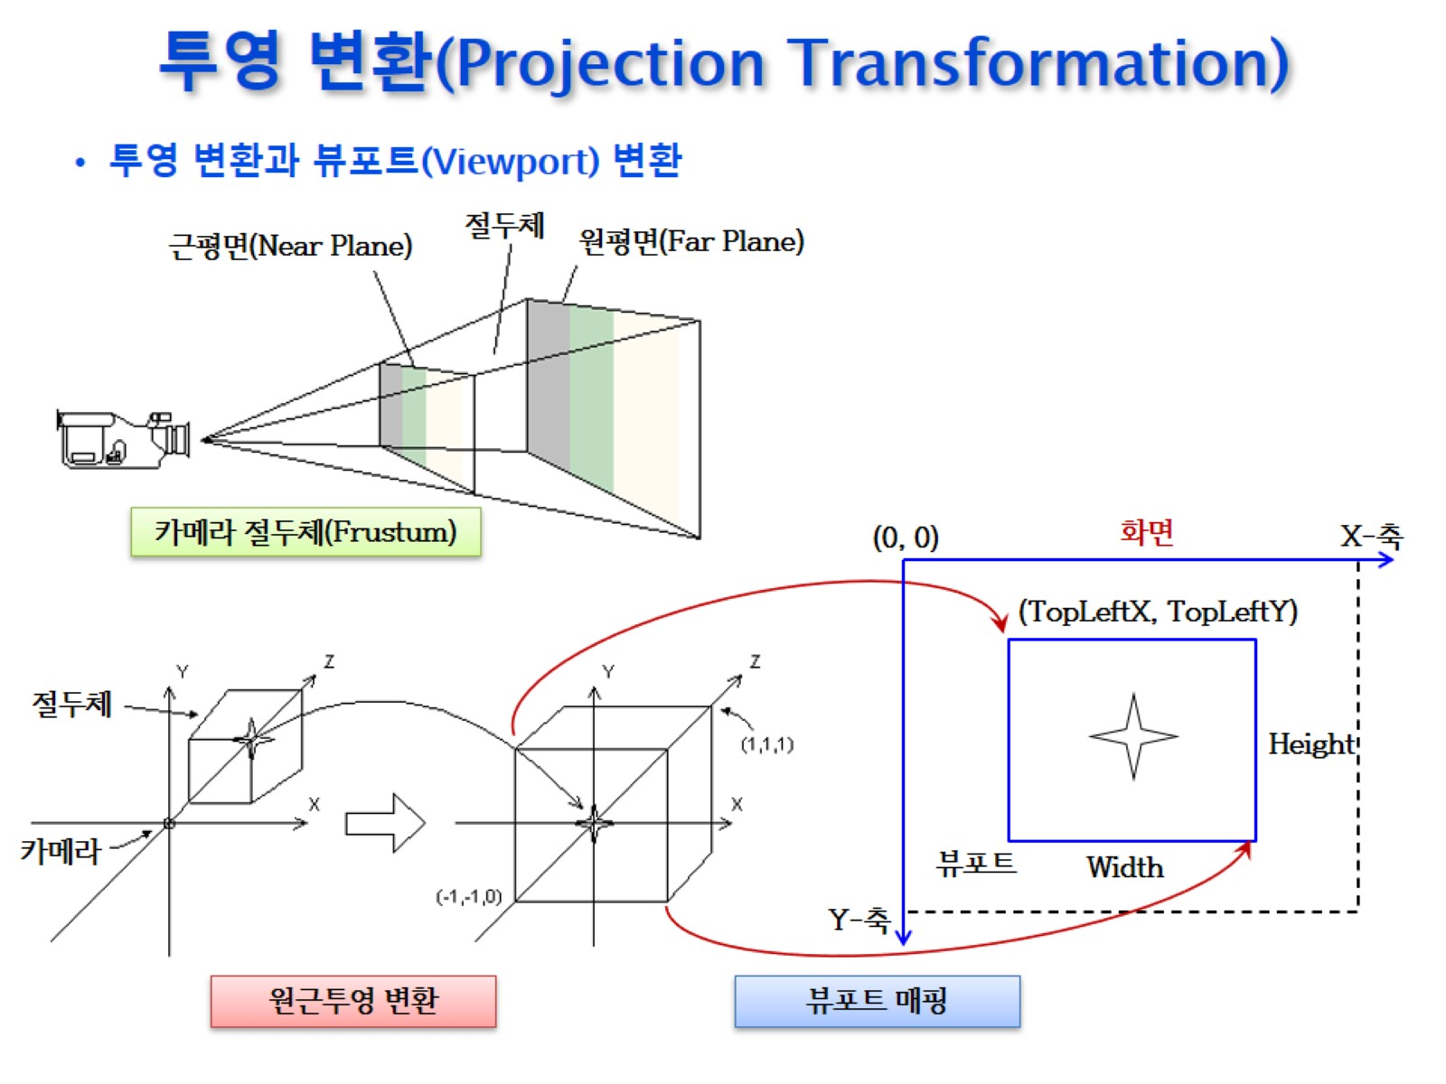




투영 변환(Projection Transformation)
Notes:
근평면과 원평면사이만 보임 – 보이는 공간 – 절두체
Fov가 작아지면 적은 물체가 크게 보이므로 현미경처럼 보임 - 속도감을 느낄 수 있음
Fov가 크면 많은 물체가 작게 보이므로 망원경처럼 보임 – 그려야 할 객체가 많아지므로 렌더링이 느려짐
이상적인 프레임은 60fps / 프레임이 잘 안나오면 fov를 줄이거나 원평면을 줄인다 / 객체를 줄이기도 한다 ( 그 외에도 있음)

Slide 46
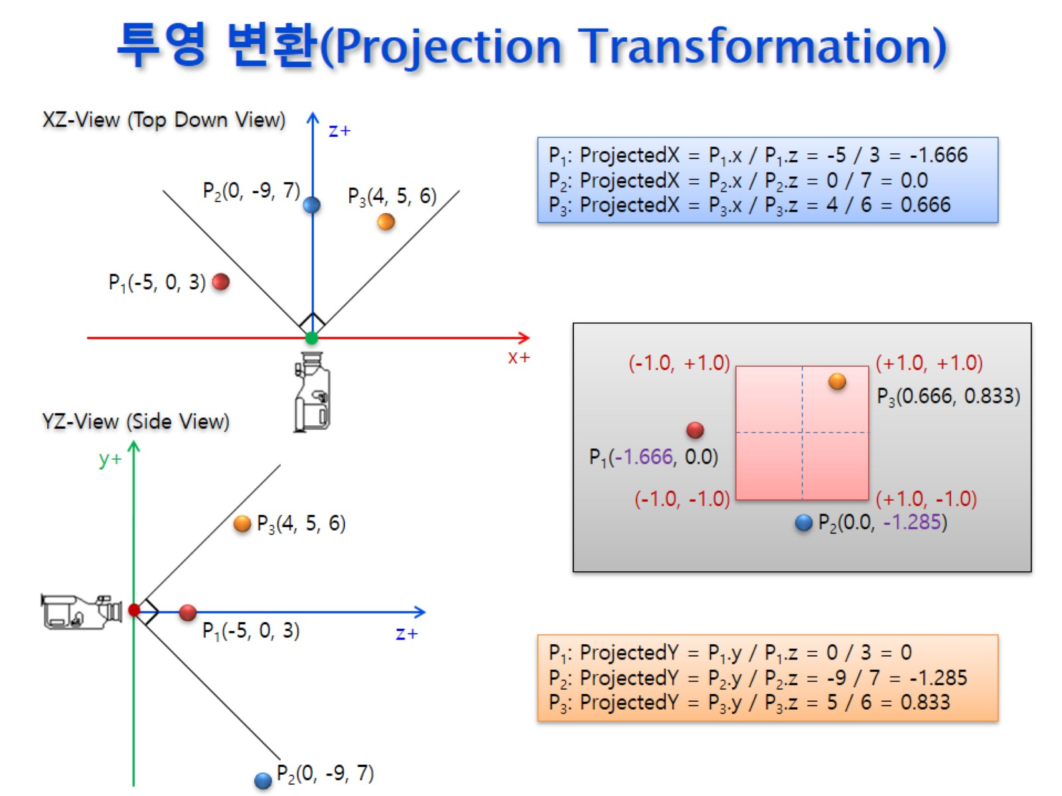
투영 변환(Projection Transformation)

Slide 47
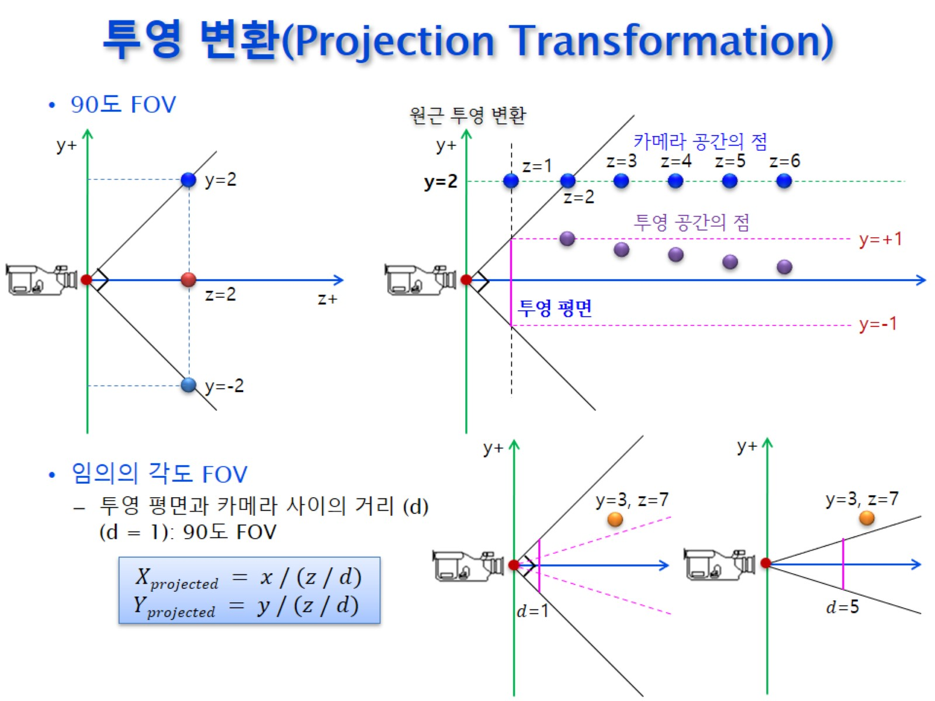
투영 변환(Projection Transformation)
Notes:
길이가 2인 투영사각형
Fov가 작으면 투영평면과의 거리 d가 길어짐

Slide 48
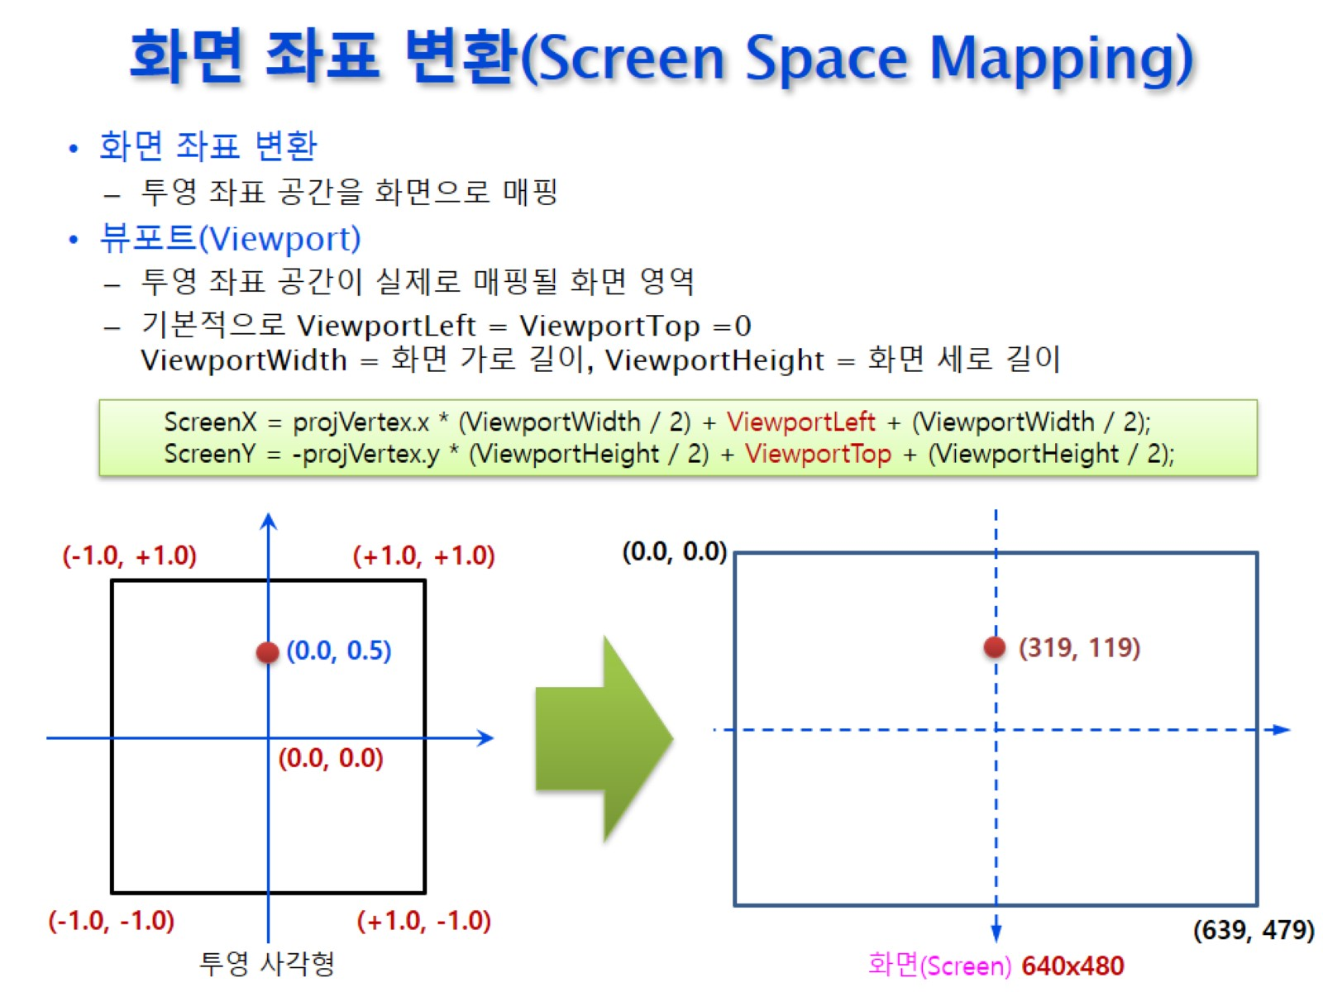




화면 좌표 변환(Screen Space Mapping)

Slide 49
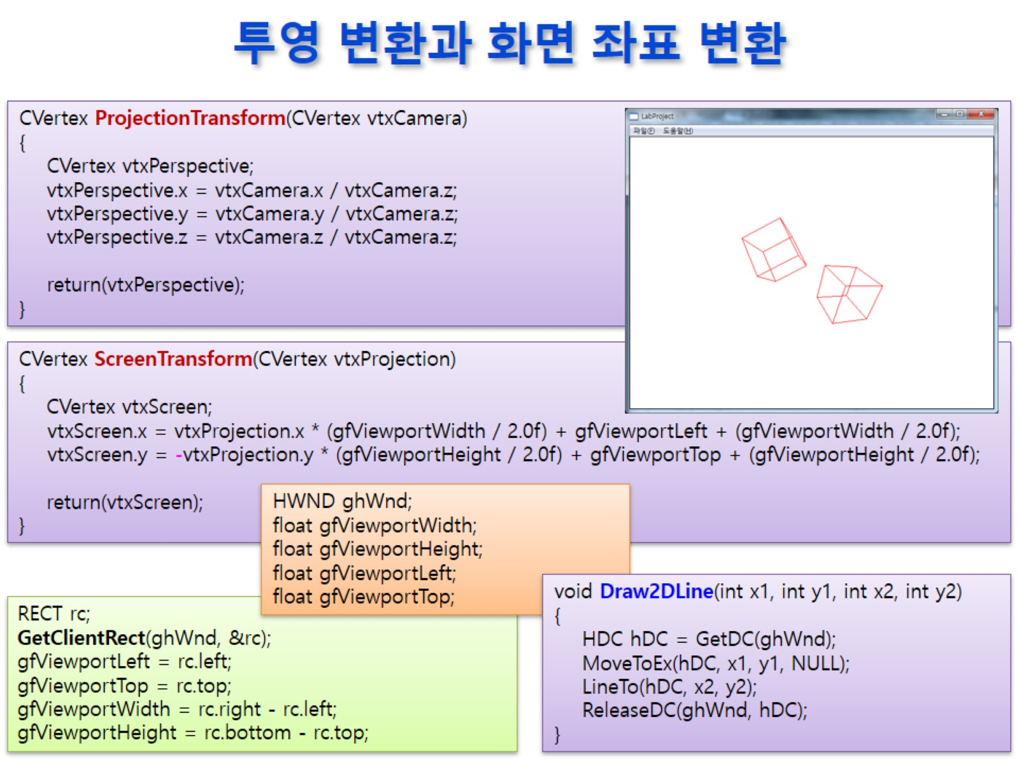
투영 변환과 화면 좌표 변환

Slide 50
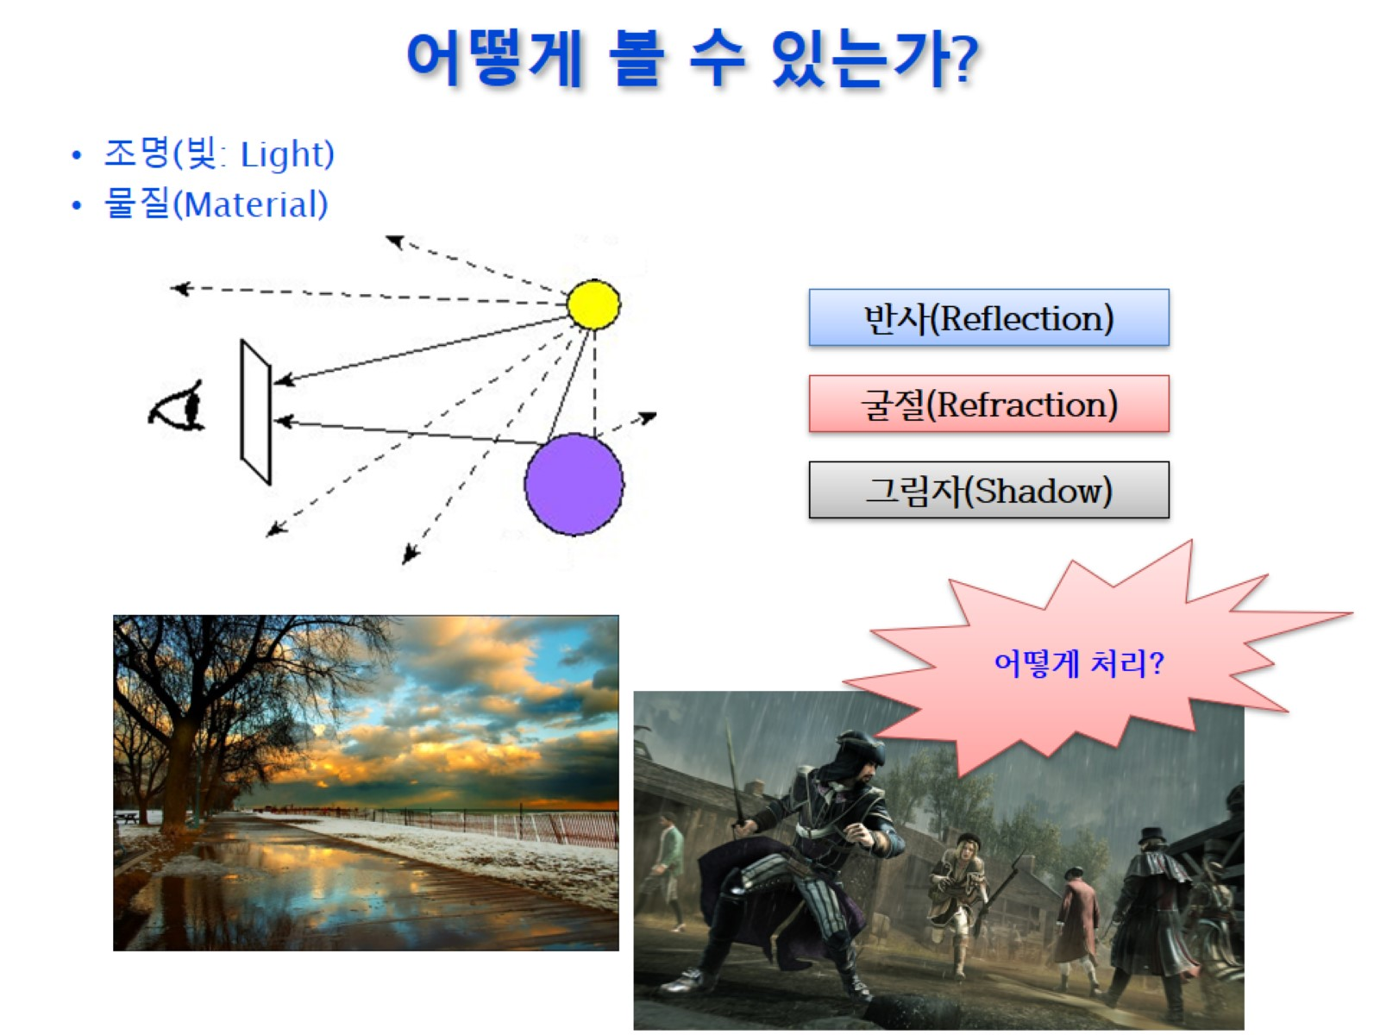
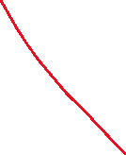

어떻게 볼 수 있는가?

Slide 51



벡터(Vectors)

Slide 52




벡터(Vectors)
Notes:
중요 – 벡터의 덧셈의 의미: 원점에서 두 벡터의 덧셈의 결과만큼 평행이동한다 ( 평행이동의 수단)
스칼라 곱의 의미: 음수를 곱하면 위치로는 대칭, 방향으로는 반대 방향, 벡터의 크기도 바뀔 수 있음 (크기나 방향을 바꿈)
뺄셈: a-b는 b에서 a로 가는 방향

Slide 53

벡터(Vectors)
Notes:
정규화 벡터 – 노말 벡터

Slide 54

벡터(Vectors)

Slide 55

벡터(Vectors)
Notes:
점 3개 - 2개의 벡터 – 삼각형
왼손 좌표계일 때, 외적은 왼손 법칙 적용 – 첫번째는 무조건 엄지
따라서, a x b != b x a , 외적은 교환법칙이 성립하지 않음
법선 벡터 – 면의 방향 -> 법선 벡터를 통해 면이 카메라에 나오는지 확인 가능 / 외적으로 구할 수 있음

Slide 56

벡터(Vectors)
Notes:
자전 – 모델좌표계에서 먼저 회전
외적으로 회전 방향을 구할 수 있음

Slide 57

Quiz

Slide 58

벡터(Vectors)
Notes:
내적으로 회전 축을 구할 수 있음

Slide 59

벡터(Vectors)

Slide 60

벡터(Vectors)
Notes:
벡터의 연산을 잘 알아야 게임 만들 수 있음

Slide 61

벡터(Vectors)
Notes:
외적을 할때, 왼손 좌표계를 써보면 y축이 양수면 적이 오른쪽에 나타나고, 음수면 왼쪽에 나타난다
**벡터의 외적, 내적, 삼중적의 의미와 활용방법에 대해 생각하기**

Slide 62

벡터(Vectors)
Notes:
극 좌표가 뭘까요? 크게 신경 쓸 필요는 없음

Slide 63








평면(Plane)

Slide 64

평면(Plane)

Slide 65

평면(Plane)

Slide 66

평면(Plane)

Slide 67


평면(Plane)

Slide 68

평면(Plane)

Slide 69

평면(Plane)

Slide 70

평면(Plane)

Slide 71

평면(Plane)
Notes:
내가 교실안에 있는 것을 확인하는 방법: 모든 교실의 평면의 방정식에 내 위치를 대입했을 때 모두 양수가 나올 때
물체안에 또다른 물체가 있는 경우: 모든 물체의 평면 방정식에 위치를 대입할 때 모두 음수가 나올 때, (나는 밖에 있으므로)

Slide 72



행렬(Matrix)
행벡터:a
a(1*3) * b(3*3) = c(1*3)
Notes:
열벡터로 만들면 (3*1행렬) 행렬을 앞에서(왼쪽에서) 행렬을 곱하야 한다 b(3*3) * a(3*1) = c (3*1)
(수학에서 변화를 나타낼 때 오른쪽에서 왼쪽으로 변화하는 것으로 한다)
벡터를 바꾸기 위해 행렬을 사용해야 한다
행벡터: 왼손 좌표계의 벡터 계산, 열벡터: 오른손 좌표계의 벡터 계산

Slide 73

행렬(Matrix)
Notes:
이 행렬의 곱의 의미를 알고 있어라

Slide 74

행렬(Matrix)
Notes:
역행렬의 의미: a의 변환의 역벽환

Slide 75


행렬(Matrix)
크기가 다른 행렬의 곱으로 만들지 말 것 (이론상 가능은 함 – 성능이 떨어짐)

Slide 76





행렬(Matrix)

Slide 77

행렬(Matrix)
Notes:
결과가 벡터와 행렬의 곱으로 만드는게 좋다 – v*(a*b*c)의 느낌으로

Slide 78

행렬(Matrix)

Slide 79


행렬(Matrix)

Slide 80






동차 좌표계(Homogeneous Coordinate)
Notes:
3차원을 4차원으로 보내서 해결
2차원도 3차원으로 보내서 똑같은 방식으로 해결
행렬은 4*4행렬 openGL과 DirectX의 행렬 표현방식이 다름 ( 결과는 같음(행과 열의 의미는 반대))

Slide 81

행렬(Matrix)

Slide 82

행렬(Matrix)

Slide 83

행렬(Matrix)

Slide 84

행렬(Matrix)

Slide 85









월드 변환 행렬(World Matrix)
Notes:
Directx는 행벡터로 취급 [ a(x,y,z) ] – 왼손 좌표계
OpenGL, 선형대수학은 열벡터로 취급 [ (x
y
z) ] - 오른손 좌표계

Slide 86

월드 변환 행렬(World Matrix)

Slide 87

월드 변환 행렬(World Matrix)

Slide 88

카메라 변환 행렬(View Matrix)

Slide 89

카메라 변환 행렬(View Matrix)

Slide 90

카메라 변환 행렬(View Matrix)

Slide 91

카메라 변환 행렬(View Matrix)

Slide 92

카메라 변환 행렬(View Matrix)

Slide 93

변환 행렬(Transform Matrix)

Slide 94

원근 투영(Perspective Projection) 변환 행렬

Slide 95

원근 투영(Perspective Projection) 변환 행렬

Slide 96

원근 투영(Perspective Projection) 변환 행렬

Slide 97

원근 투영(Perspective Projection) 변환 행렬

Slide 98

원근 투영(Perspective Projection) 변환 행렬

Slide 99



원근 투영 변환 행렬
Notes:
뎁스: -1(근평면) ~ 1(원평면)
왼손 좌표계

Slide 100


원근 투영 변환 행렬
Notes:
오른손 좌표계

Slide 101



원근 투영 변환 행렬

Slide 102

직교 투영 변환 행렬

Slide 103

직교 투영 변환 행렬

Slide 104



깊이값(Depth Values)
** 원근 투영 변환을 쓰는 이유:
1. fov가 90도가 아닌 것을 90도처럼 보이게
2. 화면의 종횡비 고정
3. 뎁스 계산( 뎁스 이유)
Notes:
Ui같은 경우는 직교 투영, 게임 오브젝트는 원근 투영
Sorting하지 않고 오브젝트를 그리는 법: 뎁스 버퍼 알고리즘 ( 뎁스 버퍼 보다 뎁스값이 작으면, 그리고 뎁스값을 바꿔준다 )
엡스의 의미

Slide 105


화면 좌표 변환 행렬

Slide 106

화면 좌표 변환 행렬

Slide 107

화면 좌표 변환 행렬

Slide 108

D3DXMatrixPerspectiveFovLH

Slide 109

화면 좌표 변환 행렬

Slide 110

Quiz

